Slide 2
はじめてみよう Microsoft Azure

Slide 3
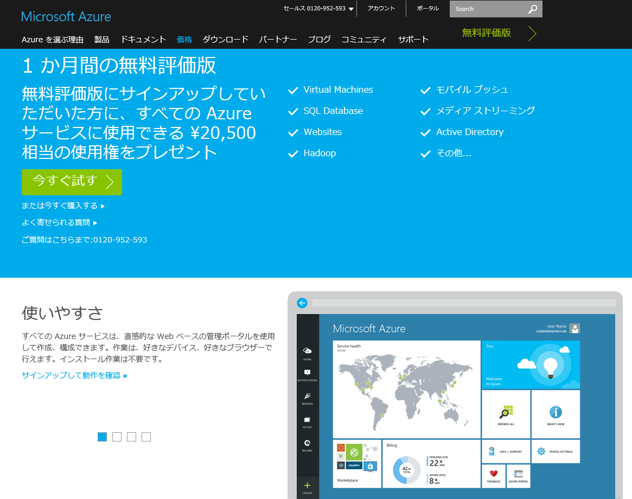
無料評価版あります
まずはここから始めてみてください。 2 万円、意外と使いでがあります。
Web Apps の Basic + SQL Database のBasic を一か月使っても￥15,000 程度
Basic_A1(1コア)の仮想マシン 1 台を 一か月起動したままで ￥6,000 程度
シャットダウンしておけばその間はコア課金なし。
新型の D シリーズは 10 月から値下げ！
D1 (1コア)が \11,000 程度
ストレージ(ブロックBLOB)なら 1 TB 保存しても月額 \2500 程度
ダウンロード課金は 5 GBまで無料です。
https://azure.microsoft.com/ja-jp/pricing/free-trial/

Slide 4
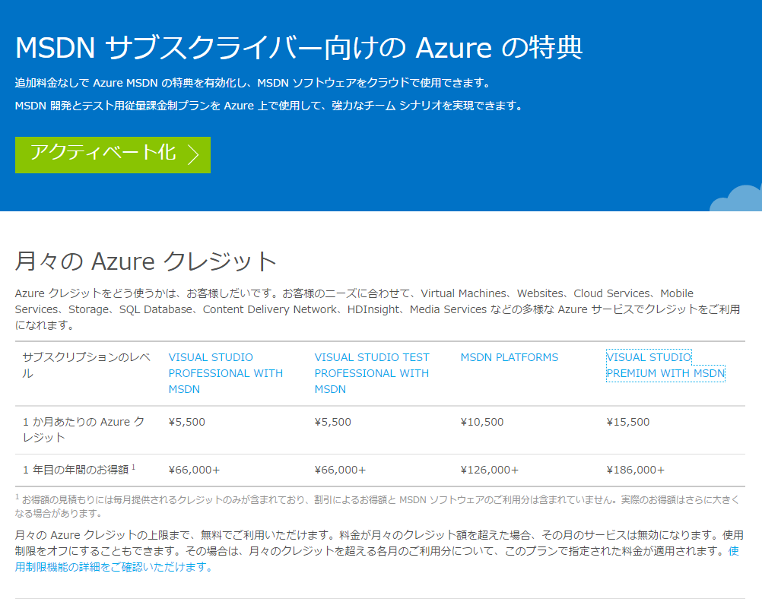
MSDN についてます！
MSDN をお持ちであれば、すぐに Azure を開発・テスト目的で利用可能！
サブスクリプションのレベルによって、 最大￥15,500/月の Azure 利用枠。 利用可能額は毎月リセットされます。
さらに、仮想マシンなどの時間単価も MSDN サブスクライバ向けの割引料金が適用されます。
また、 MSDN のサブスクリプションでは、 Windows 7/8.1/10 等のクライアント OS イメージも利用可能です。
http://azure.microsoft.com/ja-jp/pricing/member-offers/msdn-benefits-details/

Slide 5
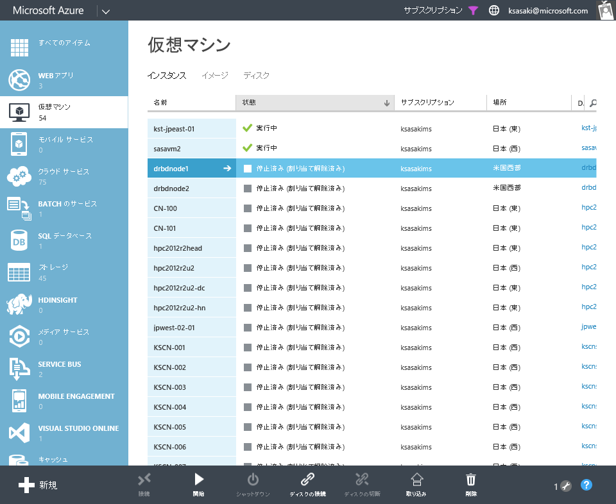
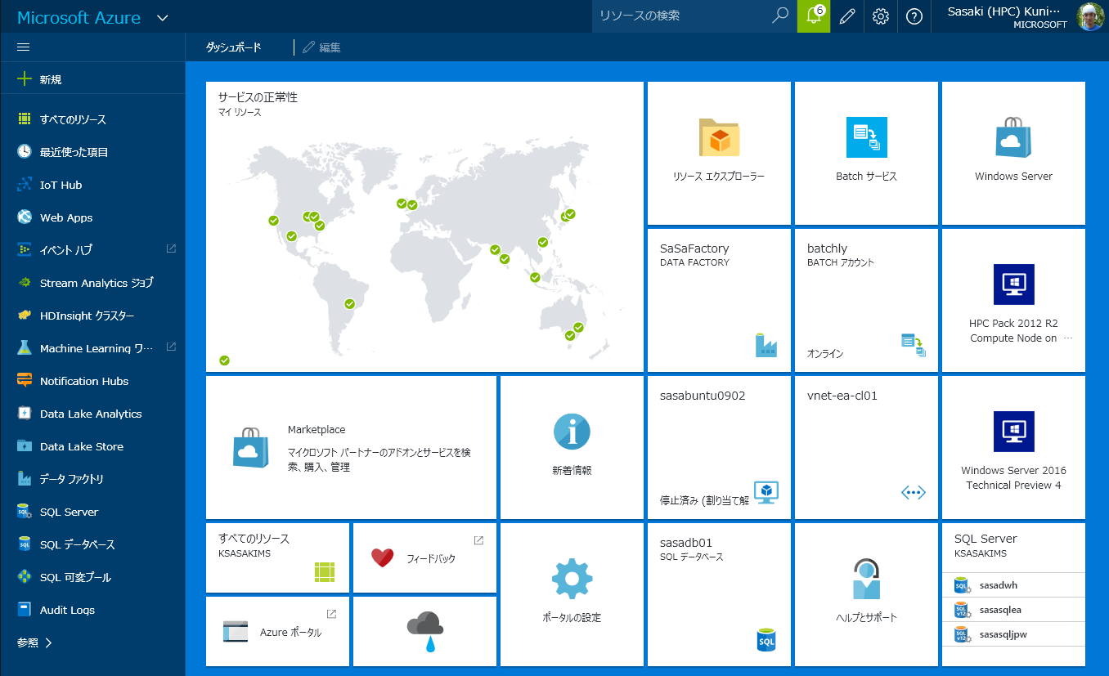
二つの管理ポータル
[NEW] 正式リリースされました！
「クラシックポータル」 https://manage.windowsazure.com
「Azure ポータル」 https://portal.azure.com/

Slide 6












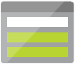


リソースグループ
リージョンをまたいで複数のリソースをグルーピング
サブスクリプション
仮想マシン、ストレージアカウント、 仮想ネットワーク、SQL データベースなど、 種類の異なる様々なリソースをグループ化することができます。
リソースグループはリージョンを超えて広がることができます。
リソースグループ毎に、タグ付けや RBAC に よるアクセス制御が可能です。
リソースグループ
リソースグループ
リージョン: 東日本
リソースグループ
リージョン: West US

Slide 7

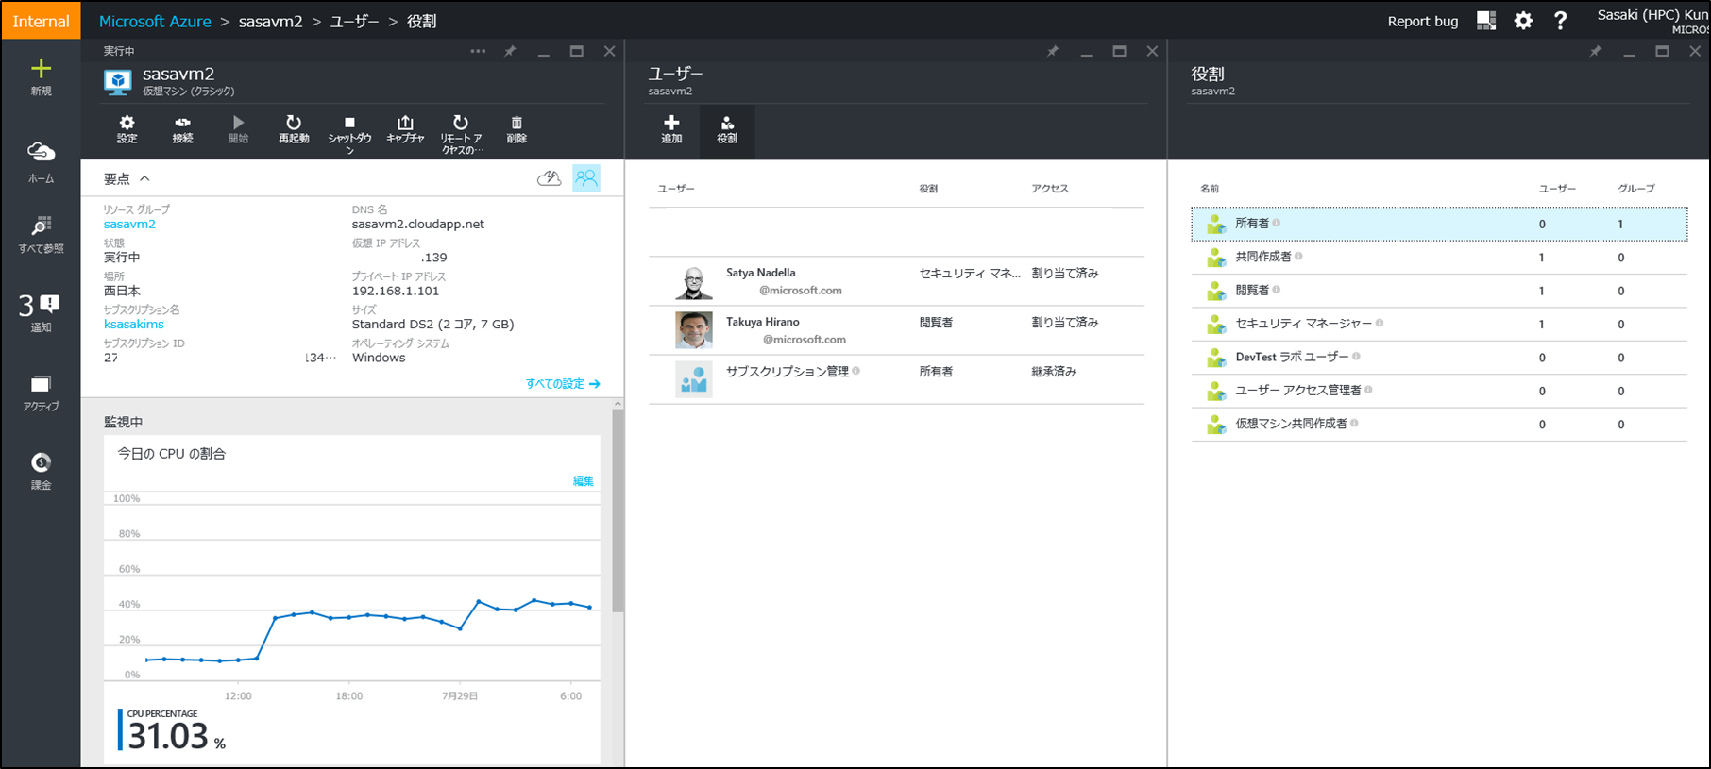
ロールベースアクセス制御 (RBAC)
新しいポータルでは共同管理者よりも詳細な権限管理が可能
リソースグループや個々の仮想マシンといった単位で権限を設定可能です。
RBAC の設定は、クラシックポータルには反映されません。例えば RBAC で特定のリソースの「共同所有者」として権限付与されたユーザーでも、 クラシックポータルではそのリソースへのアクセス権を持ちません。

Slide 8



リソースへのタグ付け
様々な切り口でリソースを分類するための機能
新しいポータルでは、様々なリソースに対して「キー＝値」の形式の「タグ」を付与することが できます。
例えば、
「所属プロジェクトが“A”であるリソース」
「環境が“本番環境”であるリソース」
「ゲストOSが“Linux”である仮想マシン」
といった具合に、リソースグループとはまた別の 切り口で分類できます。
タグ情報は課金明細（ダウンロード可能な CSV ） にも記録されます。
「タグを使用した Azure リソースの整理」 https://azure.microsoft.com/ja-jp/documentation/articles/resource-group-using-tags
プロジェクト: A
環境: 本番
Type: Web
課金コード: 00246
プロジェクト: A
環境: 開発・テスト
Type: Web
課金コード: 00123

Slide 9
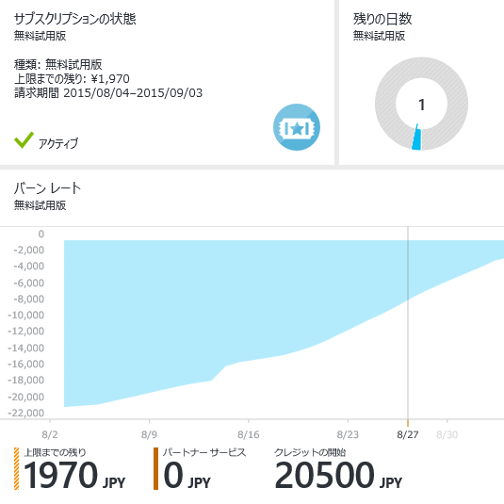
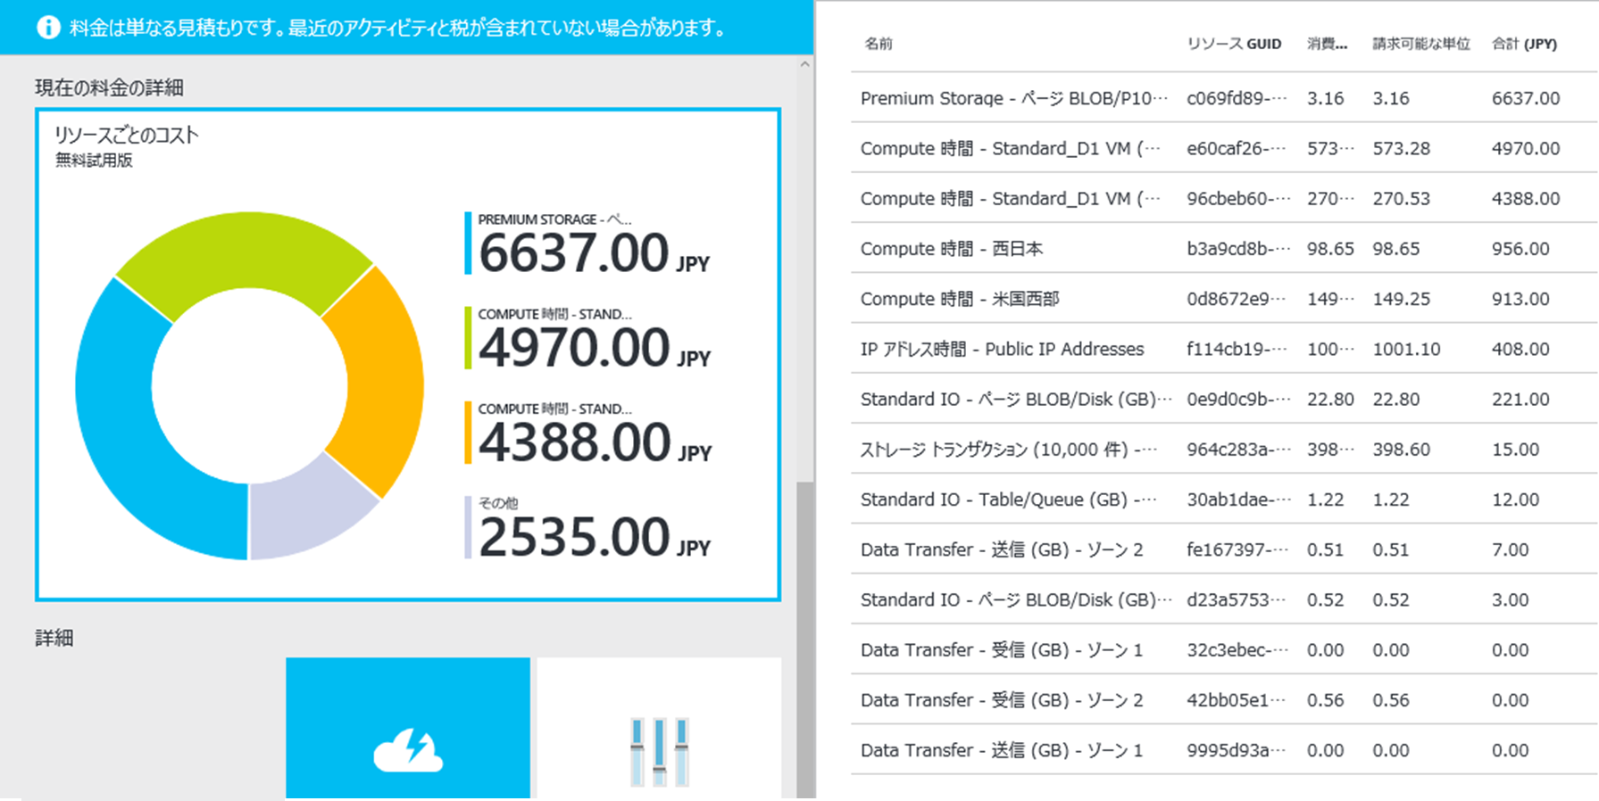
課金情報も見やすく表示
新ポータルで簡単に確認できます
日々の消費状況や、
リソースごとの内訳も見られます。

Slide 10
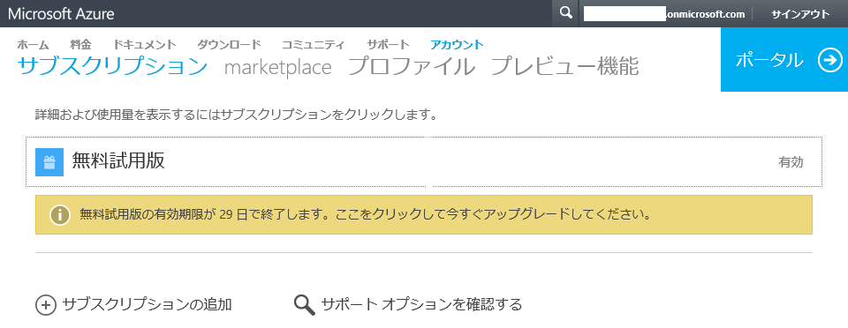
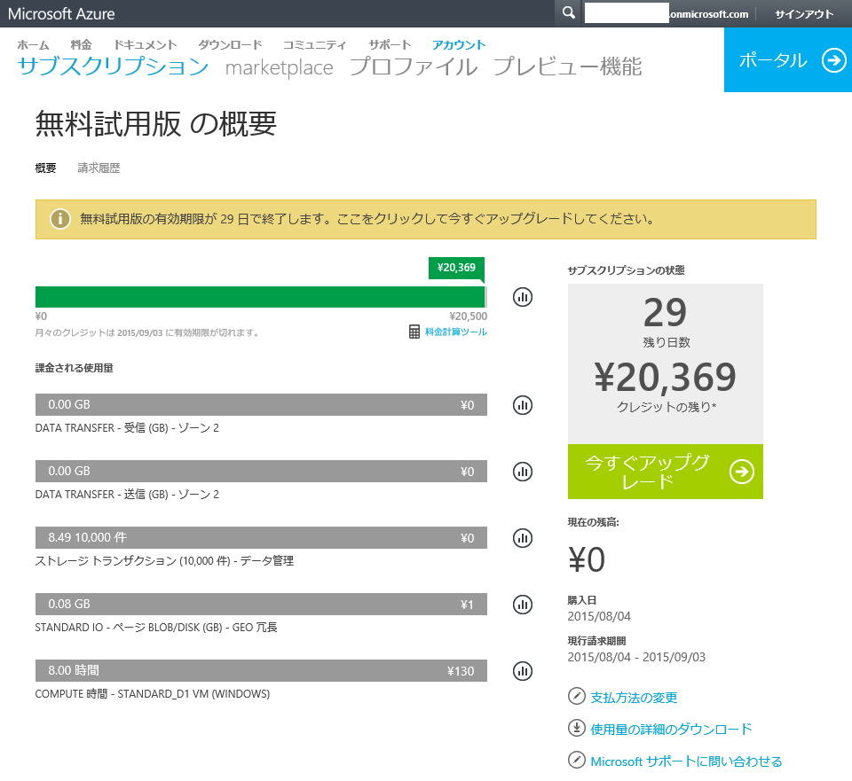
課金情報の詳細
アカウントポータルから詳細を閲覧可能
ここをクリック
アカウント管理者で
https://account.windowsazure.com/Subscriptions へ アクセスしてください。
より細かい CSV 形式の明細もダウンロード可能です
https://azure.microsoft.com/ja-jp/documentation/articles/billing-understand-your-bill/

Slide 11
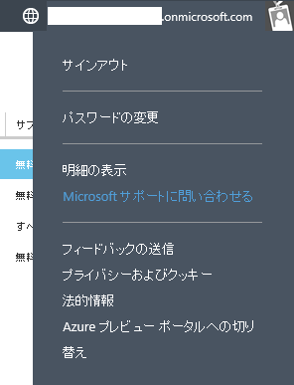
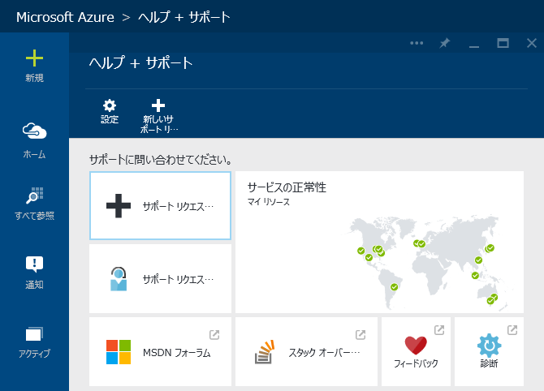
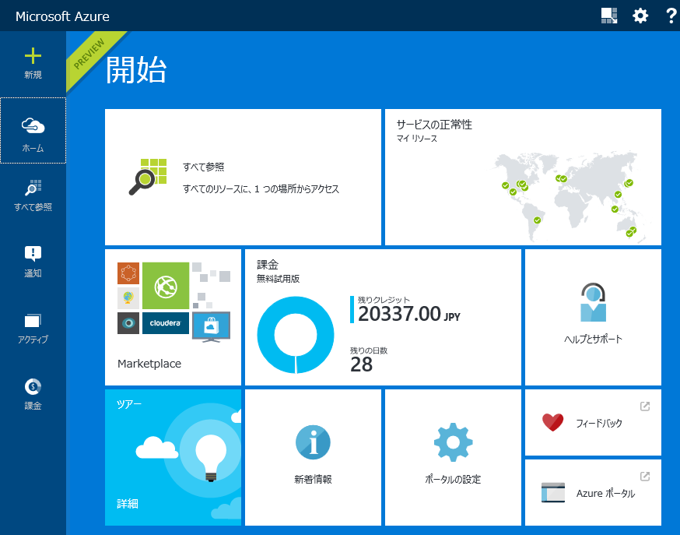
サポートへの問い合わせ
コア数クォータの増加、利用可能リージョンの拡大等
クラシックポータルから
サポート リクエスト作成は新ポータルのみ
新しいポータルから

Slide 12
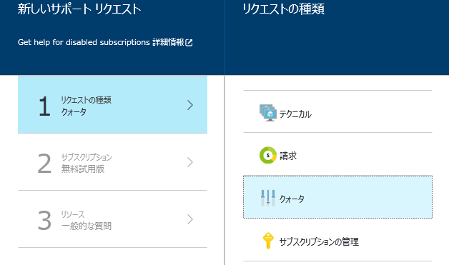
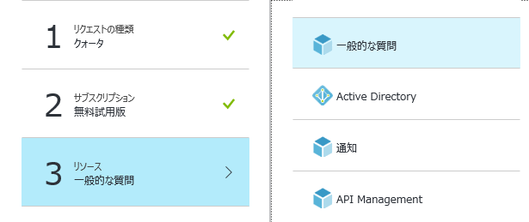
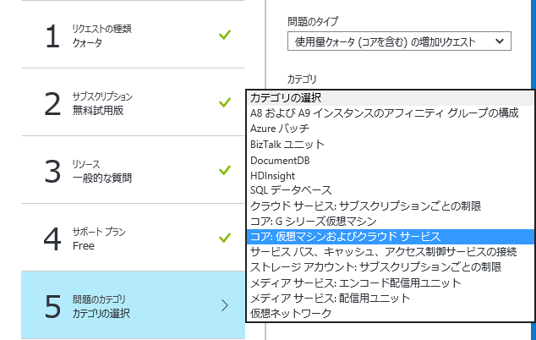
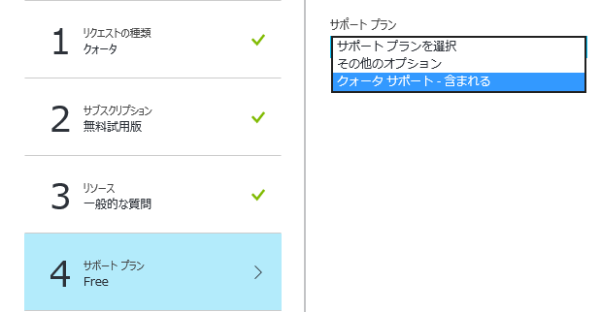
例えば、コア数の増加リクエスト

Slide 13




















Cloud Infrastructure
Compute
Security + Management
Networking
Hybrid Operations
Developer + App Platform
Visual Studio Family + Azure App Service
Virtual Machines
Active Directory
Express Route
Azure AD Connect Health
Containers
Multi-Factor Auth
Virtual Network
AD Privileged Identity Mgmt
Data + Analytics
Cortana Analytics Suite
Remote App
Automation
Load Balancer
Backup
Batch
Key Vault
DNS
Operational Insights
Internet of Things
Azure IoT Suite
Storage
Traffic Manager
Import/Export
Blob Storage
Azure Files
Premium Storage
VPN Gateway
StorSimple
Cloud Infrastructure
Azure + Azure Stack + Operations Management Suite
Application Gateway
Site Recovery

Slide 14
全てに影響するベースアップ
IaaS

Slide 15
仮想マシン

Slide 16



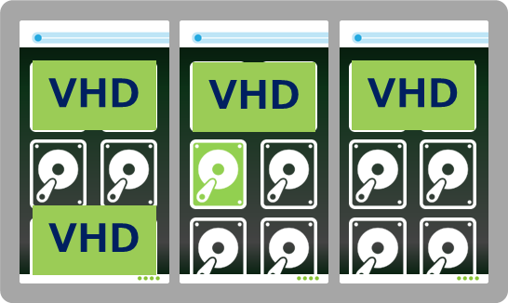
Azure 仮想マシン (IaaS)
リソースグループ
Azure Hyper-V
DNS 名とエンドポイント
(外部からのアクセス)
Azure
仮想マシン
Azure
仮想マシン
Azure
仮想マシン
Azure 基本サービス
ドメイン名管理
NLB
F/W
DNS
VPN G/W
DHCP
Azure 仮想ネットワーク
OSS の
ギャラリー
ストレージアカウント
Azure イメージ管理
標準イメージ
(MS 提供)
VM DEPO
仮想マシンから
イメージ作成
マイイメージ
(独自テンプレート)
Blob ストレージ
サービス
手元にある
VHD ファイル

Slide 17

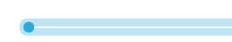



イメージの展開
Azure
イメージ (テンプレート)
オンプレミス
マイ イメージ
（カスタムテンプレート）
プラットフォーム イメージ
（標準テンプレート）
Hyper-V
・・・
・・・
（Generalize 済）
Windows
CentOS
Ubuntu
Add-AzureVHD
イメージ化
コピー
アップロード
VHD
仮想マシン
VHD
VHD
VHD
インス
タンス化
Microsoft Virtual Machine Converter 3.0
VMwareの仮想マシンをHyper-VとAzureへマイグレーション
物理マシンから仮想マシンへのマイグレーション（P2V）
VHD
BLOB ストレージ
仮想マシン
※VHDX はサポートしていません。

Slide 18
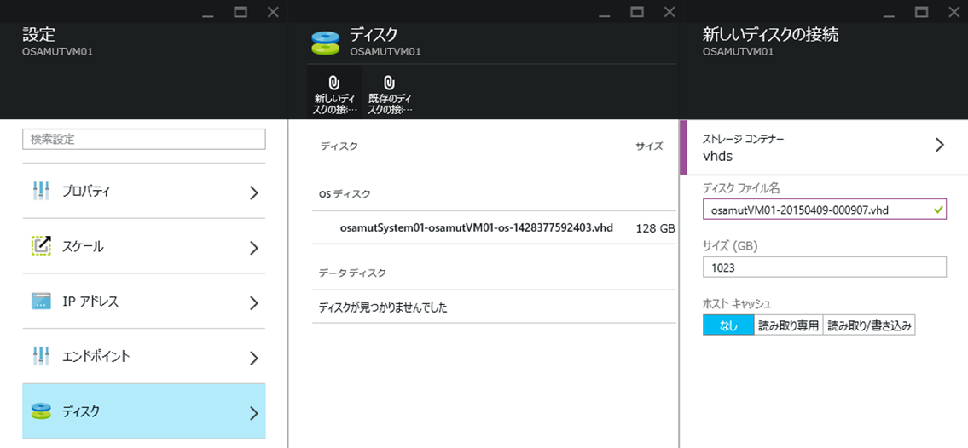
Azure 仮想マシンとディスク構成
OS (C)
OS 起動用
(1023GBまで)
Temp (D)
Azure Hyper-V の
ローカルストレージ
を利用した Azure のサービス (非永続化)
App & Data (xx)
利用者固有の
データとアプリは
こちらへ
必要数のディスクを 仮想マシンに接続して活用
ただし、接続数は
仮想マシンの種類
によって異なる
Azure 仮想マシンの
ディスク構成
(利用上のルール)
※ 既存アプリケーションが D ドライブを利用している場合
他のドライブへ移す必要あり

Slide 19
仮想マシンのインスタンスと Blob上のVHDファイル
仮想マシン
C:\
OS Disk
D:\
Resource Disk Dynamic VHD
E:\, F:\, etc.
Data Disks
RAM Cache
Blobs
Local Disk Cache
Blob

Slide 20
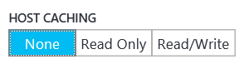
ディスク キャッシュの種類
OS disk – Read/Write もしくは Read-only Cache
Data disks – 全てがサポートされている
データベースのデータファイルは、キャッシュを無効化すること
SQL Server
Active Directory Database
殆どのアプリケーションデータは Data diskに置くこと
PowerShell からでも、キャッシュ設定の変更は可能
Set-AzureOSDisk –HostCaching ReadOnly|ReadWrite (requires reboot)
Set-AzureDataDisk –HostCaching ReadOnly|ReadWrite|None

Slide 21
スケールアップもここまで来た
コスト パフォーマンス
スケールアップ
A
D
DV2
G
N
コスト パフォーマンス
SSD Storage 高速の CPU
新型の Dシリーズ
最大のRAM
最速の CPU
GPU 搭載
通常の Dシリーズよりも 35%高速
Intel E5-2673 v3 CPUs
NVIDIA GPU
Remote visualization
Compute-intensive + RDMA
Public Cloud で最速・最大容量の仮想マシン

Slide 22
汎用インスタンス: Aシリーズ
サイズ | コア数 | メモリ容量 (GB) | ローカル ディスク 容量 (GB) | データ ディスク数 最大接続数 | 最大 IOPS
A0 (XS) | 共有 | 0.768 | 20 | 1 | 1 x 500
A1 (S) | 1 | 1.75 | 70 | 2 | 2 x 500
A2 (M) | 2 | 3.5 | 135 | 4 | 4 x 500
A3 (L) | 4 | 7 | 285 | 8 | 8 x 500
A4 (XL) | 8 | 14 | 605 | 16 | 16 x 500
A5 (メモリ集中型) | 2 | 14 | 135 | 4 | 4 x 500
A6 (メモリ集中型) | 4 | 28 | 285 | 8 | 8 x 500
A7 (メモリ集中型) | 8 | 56 | 605 | 16 | 16 x 500
http://azure.microsoft.com/ja-jp/pricing/details/virtual-machines/

Slide 23
SSD 搭載インスタンス: Dシリーズ
サイズ | コア数 | メモリ容量 (GB) | ローカルSSD 容量 (GB) | ローカルSSD 最大 IOPS | ローカルSSD 最大Read 速度 (MB/s) | ローカルSSD 最大Write 速度 (MB/s) | データ ディスク 最大接続数 | データ ディスク 最大 IOPS
D1 | 1 | 3.5 | 50 | 3,000 | 48 | 24 | 2 | 2 x 500
D2 | 2 | 7 | 100 | 6,000 | 96 | 48 | 4 | 4 x 500
D3 | 4 | 14 | 250 | 12,000 | 192 | 96 | 8 | 8 x 500
D4 | 8 | 28 | 500 | 24,000 | 384 | 192 | 16 | 16 x 500
D11 | 2 | 14 | 100 | 6,000 | 96 | 48 | 4 | 4 x 500
D12 | 4 | 28 | 200 | 12,000 | 192 | 96 | 8 | 8 x 500
D13 | 8 | 56 | 400 | 24,000 | 384 | 192 | 16 | 16 x 500
D14 | 16 | 112 | 800 | 48,000 | 768 | 384 | 32 | 32 x 500
SSD を搭載した新ハードウェアで稼働
Aシリーズと比較してローカルディスクが高速
CPU 性能は同じコア数のAシリーズ比で 60% 程度向上

Slide 24
[NEW] Dシリーズ Version 2 (DV2)
サイズ | コア数 | メモリ容量 (GB) | ローカル SSD 容量 (GB) | データ ディスク 最大接続数 | データディスク 最大 IOPS
D1 v2 | 1 | 3.5 | 50 | 2 | 2 x 500
D2 v2 | 2 | 7 | 100 | 4 | 4 x 500
D3 v2 | 4 | 14 | 200 | 8 | 8 x 500
D4 v2 | 8 | 28 | 400 | 16 | 16 x 500
D5 v2 | 16 | 56 | 800 | 32 | 16 x 500
D11 v2 | 2 | 14 | 100 | 4 | 4 x 500
D12 v2 | 4 | 28 | 200 | 8 | 8 x 500
D13 v2 | 8 | 56 | 400 | 16 | 16 x 500
D14 v2 | 16 | 112 | 800 | 32 | 32 x 500
DV2はDシリーズの最新版
Xeon E5-2673 v3 (Haswell) 2.4GHz Turbo Boost Technology により最大3.2GHzで駆動
Version 1 と比べるとCPUが35%性能向上
Version 1 と比べると価格が少しだけ上昇

Slide 25
高性能インスタンス (A8 - A11)
高速 CPU, 大容量メモリ, 高速インターコネクト
サイズ | コア数 | メモリ容量 | プロセッサ | ネットワーク 1 | ネットワーク 2
A8 | 8 | 56 GB | Xeon E5-2670 2.6 GHz | 10 Gbps イーサネット | QDR InfiniBand (w/ RDMA)
A9 | 16 | 112 GB
A10 | 8 | 56 GB |  |  | 無し
A11 | 16 | 112 GB
A8,A9 = MPI による並列計算に最適化
(A8,A9) - InfiniBand = A10,A11
TOP500 にランクイン (2012年11月)
151.3 TFLOPS (効率 90.2%) で 165 位
A9 を 504 ノード, 8064 コアで実施 http://www.top500.org/system/177982
MSMPI と Intel MPI に対応
「A8,A9の速いCPUや大きなメモリは必要だが、 MPI は不要なので InfiniBand 無しモデルを」 というご要望へお応えする形で登場
InfiniBand の有無以外は A8, A9 と同一。
https://msdn.microsoft.com/library/azure/dn689095.aspx

Slide 26
さらなる大型インスタンス: Gシリーズ
サイズ | コア数 | メモリ容量 (GB) | ローカル ディスク(SSD) 容量 (GB) | データ ディスク 最大接続数
G1 | 2 | 28 | 384 | 4
G2 | 4 | 56 | 768 | 8
G3 | 8 | 112 | 1,536 | 16
G4 | 16 | 224 | 3,072 | 32
G5 | 32 | 448 | 6,144 | 64
スケールアップが必要な用途に最適の大型 VM
US West, US East 2, West Europe で利用可能
Intel Xeon E5-2600 v3を最大32コア搭載
ハイパースレッドではなく物理的に32コア
http://azure.microsoft.com/ja-jp/updates/general-availability-g-series-and-gs-series-virtual-machines-in-multiple-new-regions/

Slide 27
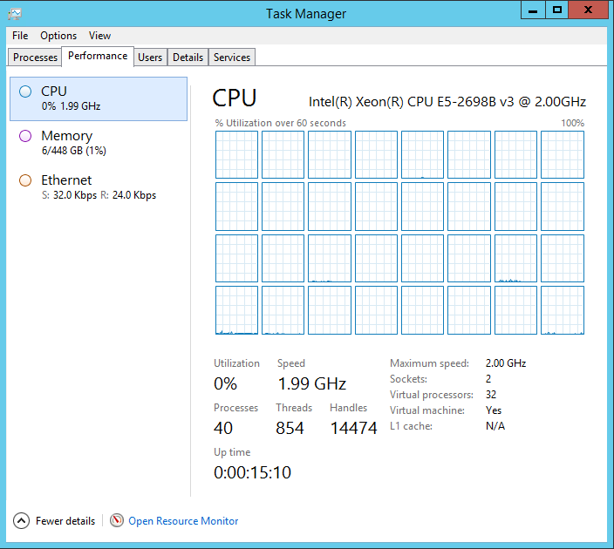
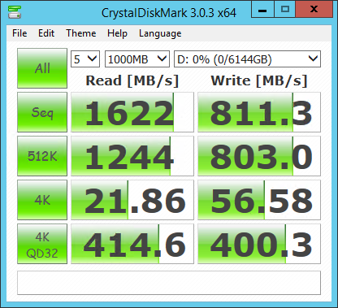
G5インスタンスの性能
32コアのCPU, 448GBメモリ, 6TBのSSD
Dドライブは永続性がないため用途は限られるが非常に高速
一時ファイルやSQL Server の やバッファプール拡張に最適
G5 インスタンスでは、 10万IOPS以上の性能を 発揮
Random Read 4KB (QD=1) : 21.863 MB/s [ 5337.8 IOPS]
Random Write 4KB (QD=1) : 56.575 MB/s [ 13812.4 IOPS]
Random Read 4KB (QD=32) : 414.572 MB/s [101213.9 IOPS]
Random Write 4KB (QD=32) : 400.325 MB/s [ 97735.6 IOPS]

Slide 28
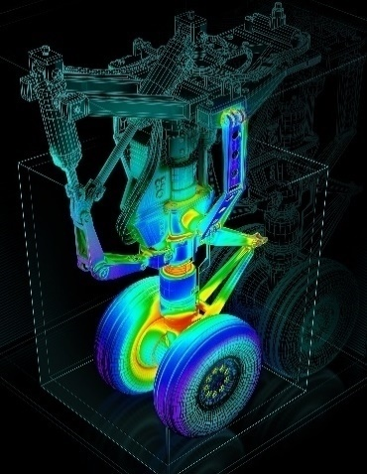
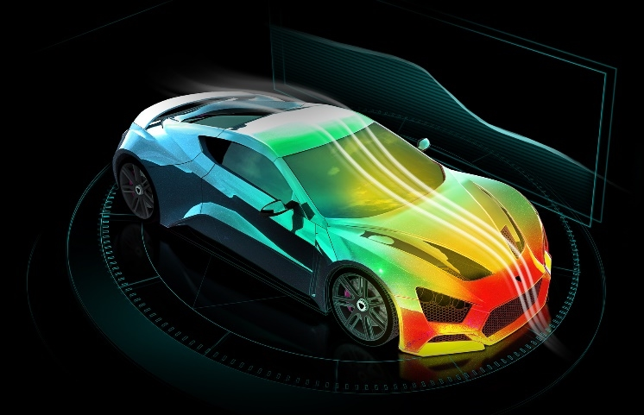
[NEW] GPU インスタンスも来ます
Private Preview
NVIDIA Tesla M60 あるいは K80 を備える「Nシリーズ」
サイズ | コア数 | メモリ容量 (GB) | SSD (TB) | InfiniBand with RDMA | GPU
N1 | 6 | 64 | ~0.5 | - | M60 x 0.5
N10 | 6 | 64 | ~0.5 | - | K80 x 0.5
N11 | 12 | 128 | ~1.0 | - | K80 x 1
N12 | 24 | 256 | ~2.0 | - | K80 x 2
N21 | 24 | 256 | ~2.0 | 有り | K80 x 2
GPU インスタンスの想定用途
ゲームなどのクラウドレンダリング
動画のエンコーディング
デスクトップアプリでのOpenGL / DirectXサポート
GPGPU (CUDA / OpenCL)

Slide 29
Premium Storage 対応 - DS シリーズ
サイズ | コア数 | メモリ容量 (GB) | ローカル ディスク(SSD) 容量 (GB) | データ ディスク 最大接続数 | データディスクキャッシュ サイズ(GB) | データディスク最大 IOPSと スループット
DS1 | 1 | 3.5 | 7 | 2 | 43 | 3,200 IOPS 32 MB/s
DS2 | 2 | 7 | 14 | 4 | 86 | 6,400 IOPS 64 MB/s
DS3 | 4 | 14 | 28 | 8 | 172 | 12,800 IOPS 128 MB/s
DS4 | 8 | 28 | 56 | 16 | 344 | 25,600 IOPS 256 MB/s
DS11 | 2 | 14 | 28 | 4 | 72 | 6,400 IOPS 64 MB/s
DS12 | 4 | 28 | 56 | 8 | 144 | 12,800 IOPS 128 MB/s
DS13 | 8 | 56 | 112 | 16 | 288 | 25,600 IOPS 256 MB/s
DS14 | 16 | 112 | 224 | 32 | 576 | 50,000 IOPS 512 MB/s
※ 最大 IOPS とスループットは Premium Storage 利用時の値です。

Slide 30
Premium Storage 対応 - GS シリーズ
サイズ | コア数 | メモリ容量 (GB) | ローカル SSD 容量 (GB) | データ ディスク 最大接続数 | 最大 IOPS
GS1 | 2 | 28 | 56 | 4 | 5,000
GS2 | 4 | 56 | 112 | 8 | 10,000
GS3 | 8 | 112 | 224 | 16 | 20,000
GS4 | 16 | 224 | 448 | 32 | 40,000
GS5 | 32 | 448 | 896 | 64 | 80,000
G シリーズの Premium Storage 対応版
US West, US East 2, West Europe で利用可能
データディスクは最大 80,000 IOPS を実現
ストレージ以外のスペック及び料金は G シリーズと同じ。
http://azure.microsoft.com/ja-jp/updates/general-availability-g-series-and-gs-series-virtual-machines-in-multiple-new-regions/

Slide 31
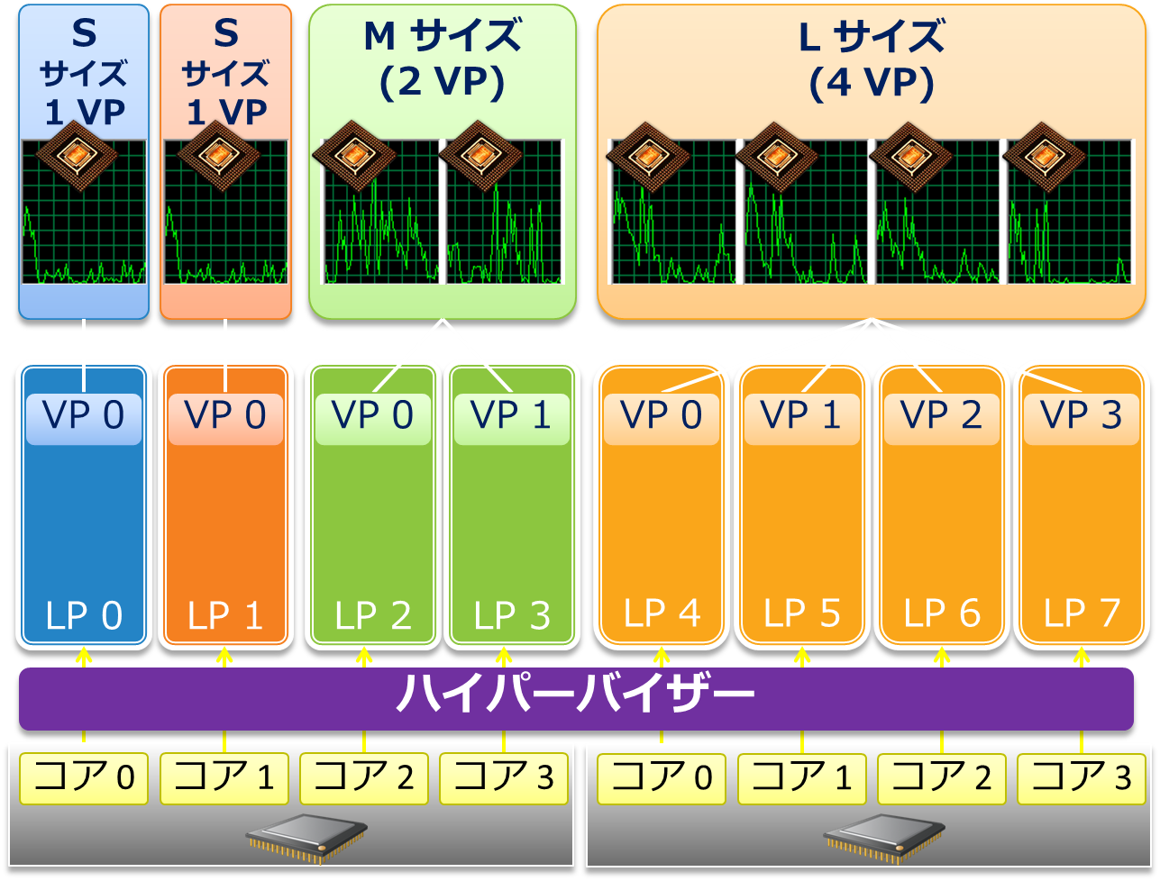
Azure VM の仮想 CPU は物理コアを占有
オンプレミスの Hyper-V と異なり、 Azure 上の仮想マシンは、 LP と VP の比が 1:1
物理的なコアが一つ丸ごと、 仮想マシン上の CPU コア
「他の仮想マシン」とコアを共有することが ないため、物理コアの性能をすべて享受 ※ ただし、A0 (XS)サイズだけは例外で、 複数の仮想マシンでコアを共有

Slide 32
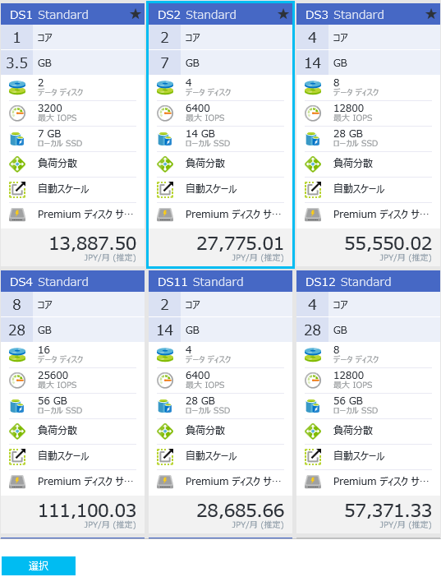
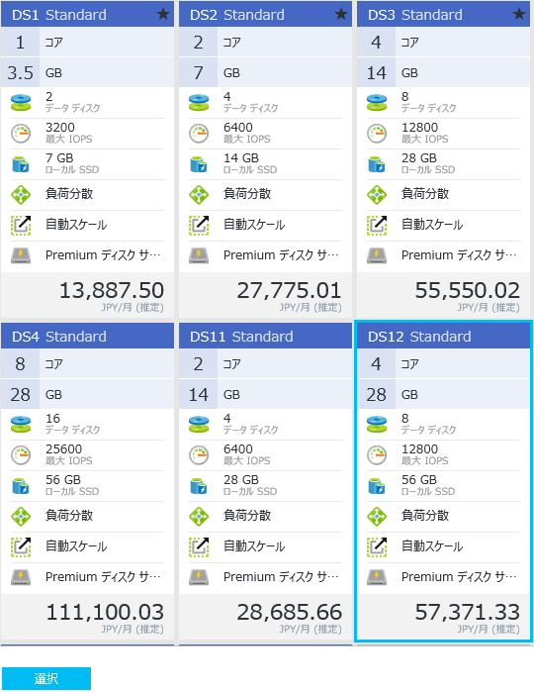


仮想マシンのサイズ変更
仮想マシンを作り直すことなく、いつでも変更可能
DS2
DS12
実行中の状態でも変更可能。 ただし再起動される

Slide 33
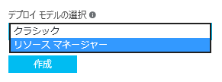
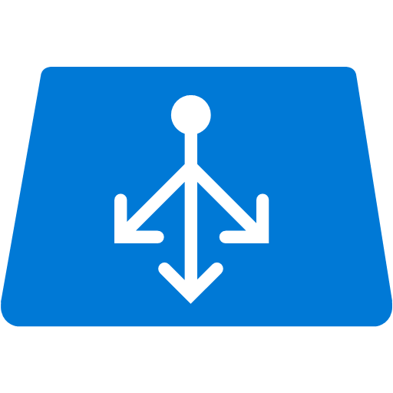







二つの配置方式
仮想マシン (クラシック)
仮想マシン (ARM)
A.B.C.D
パブリック仮想 IP アドレス (VIP)
ロードバランサー (LB)
A.B.C.D
パブリック仮想 IP アドレス (VIP)
50413/tcp
パブリック ポート
ネットワーク インタフェース
エンドポイント定義
クラウドサービス (~.cloudapp.net)
ネットワーク セキュリティグループ (NSG)
3389/tcp
プライベート ポート
仮想マシン
サイズ: Standard_A1
ホスト名: vm01
内部 IP (DIP) : a.b.c.d
仮想マシン
仮想ネットワーク
リソースグループ

Slide 34
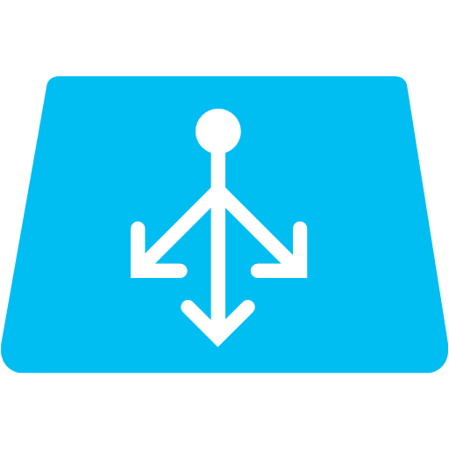

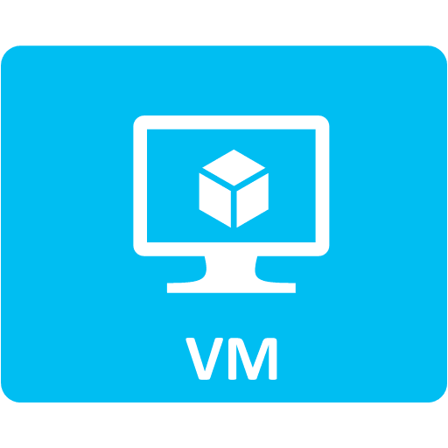


冗長構成の取り方
仮想マシン (クラシック)
仮想マシン (ARM)
A.B.C.D
負荷分散 エンドポイント
A.B.C.D
ロードバランサー
443/tcp
クラウドサービス (~.cloudapp.net)
443/tcp
443/tcp
443/tcp
vm01
vm02
vm03
a.b.c.1
a.b.c.2
a.b.c.3
仮想ネットワーク
NSG
リソースグループ

Slide 35

障害ドメイン (fault domain)と 可用性セット (availability set)
障害時の影響範囲 = 障害ドメイン
データセンター内のサーバー群ごとに、専用の電源や ネットワーク装置が配置され、これら装置の障害が他のサーバー群に影響を及ぼさないように設計
この括りを「障害ドメイン (fault domain)」という
障害ドメイン
障害ドメイン
障害ドメイン
ルータ
ルータ
ルータ
ラック
ラック
ラック
FC
サーバ
FC
サーバ
FC
サーバ
サーバ
可用性セット
サーバ
サーバ
サーバ
サーバ
サーバ
可用性セットの効果
・・・
・・・
・・・
・・・
・・・
・・・
複数の仮想マシンを同一の可用性セットで括ると、 最大で 3 つの障害ドメインに分散配置
いずれかの障害ドメイン内で障害が発生しても、 可用性セット内の別インスタンスは稼働
サーバ
サーバ
サーバ
サーバ
サーバ
サーバ

Slide 36
Storage

Slide 37
2種類の Blob ストレージ
Block Blob
ストリーミング ワークロード向け Blob は Block の集合
すべての Block は Block ID で管理
1つの Blob の最大サイズは 200GB
Etag による同時実行制御
Page Blob (VHD)
ランダム読み書きワークロード向け
Blob は Page の配列で構成
Page は Blob の開始位置からのオフセットで管理
１つの Blob の最大サイズは 1TB
Optimistic or Pessimistic (locking) concurrency via leases

Slide 38

Azure File Storage
ファイルサーバー用仮想マシン不要、SMB ファイル共有サービス正式提供
Azure Storageと同じテクノロジーで構築
SMB3.0をサポートして正式提供を開始
「ストレージアカウントと同じリージョンの仮想マシンからのみ SMBアクセス可能」だったのが、オンプレからもアクセス可能に
ネットワークドライブの割り当て、net use でマウント
REST インターフェイスを介して同時にファイルにアクセス可能
Shared Access Signature によるアクセス制御
最大値
5120 GB / 共有
1 TB / ファイル
1,000 IOPS
60Mbps
Azure 仮想マシン
オンプレ 仮想マシン
SMB 3.0
REST
API
ファイル
共有

Slide 39
プレミアム ストレージ
VM単位で最大 32 TB
VM単位で >64,000 IOPS
1 ms 以内の読み取り処理
最大 200MB/s のスループット
種類 | P10 | P20 | P30
サイズ(GB) | ~128 | ~512 | ~1,023
IOPS | 500 | 2,300 | 5,000
スループット(MB/s) | 100 | 150 | 200

Slide 40
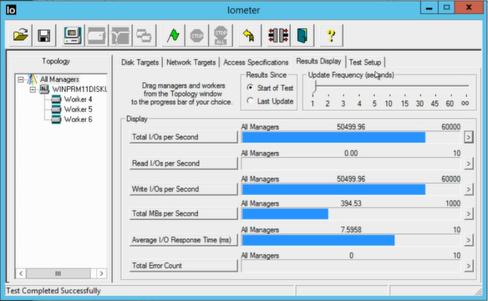
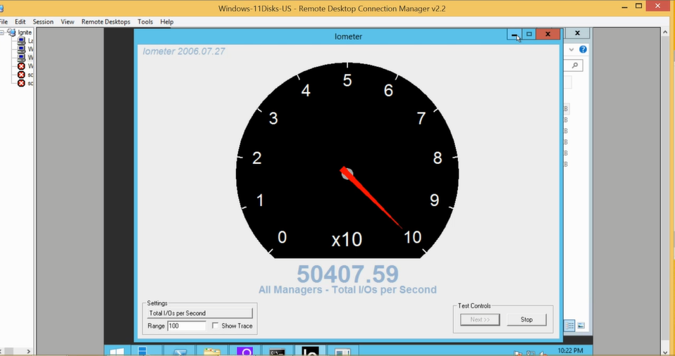
DS14: 10 x P30, キャッシュなし Write

Slide 41
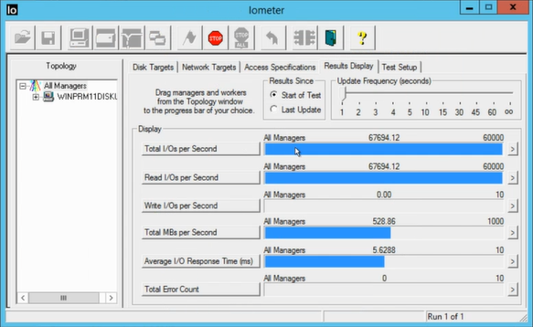
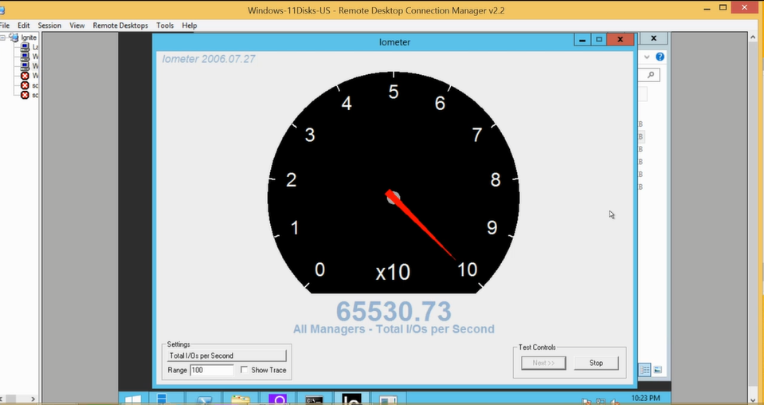
DS14: 1 x P30, キャッシュあり Read

Slide 42

SQL Server on IaaS の構成 例
同一リージョン
仮想マシン
SQL Enterprise
DS4 の場合
8 Core/ 28 GB RAM
Azure Storage
Azure Storage (Geo 冗長無効)
デフォルト作成(仮想マシン付属）
ユーザーが任意に追加
Disk #0
読み取り/書き込み
Disk #1
Disk #2
P30
読み取りのみ
Disk #n
P30
読み取りのみ
Disk #3
P30
なし
C:
システム
D:
キャッシュ
E:
・SQL データ(ページ圧縮)
・Temp DB
F:
・Transaction-Log
Disk Cache
344GB
最大Disk IOPS
256MB/sec
最大Disk IOPS
200MB/sec
最大Disk IOPS
200MB/sec
最大Disk IOPS
200MB/sec
P30合計の600MB/sは出ない
永続性あり
永続性なし
永続性あり (複数ボリュームの分割やストライプの構成が可能)
Premium Storage
Premium Storageのみ
・OS
・Page ファイル
・DBMS Exe
・SQL Server バッファープール拡張
・NTFSアロケーションユニットサイズ: 64KB
・データベース ページ圧縮: 有効
Table用、Index用、Temp DB用に別ドライブに拡張可能
Azure Virtual Machines における SQL Server のパフォーマンスに関するベスト プラクティス: https://azure.microsoft.com/ja-jp/documentation/articles/virtual-machines-sql-server-performance-best-practices/
仮想マシン上での Azure Premium Storage と SQL Server の使用:
https://azure.microsoft.com/ja-jp/documentation/articles/virtual-machines-sql-server-use-premium-storage/

Slide 43
仮想マシンのネットワーク

Slide 44
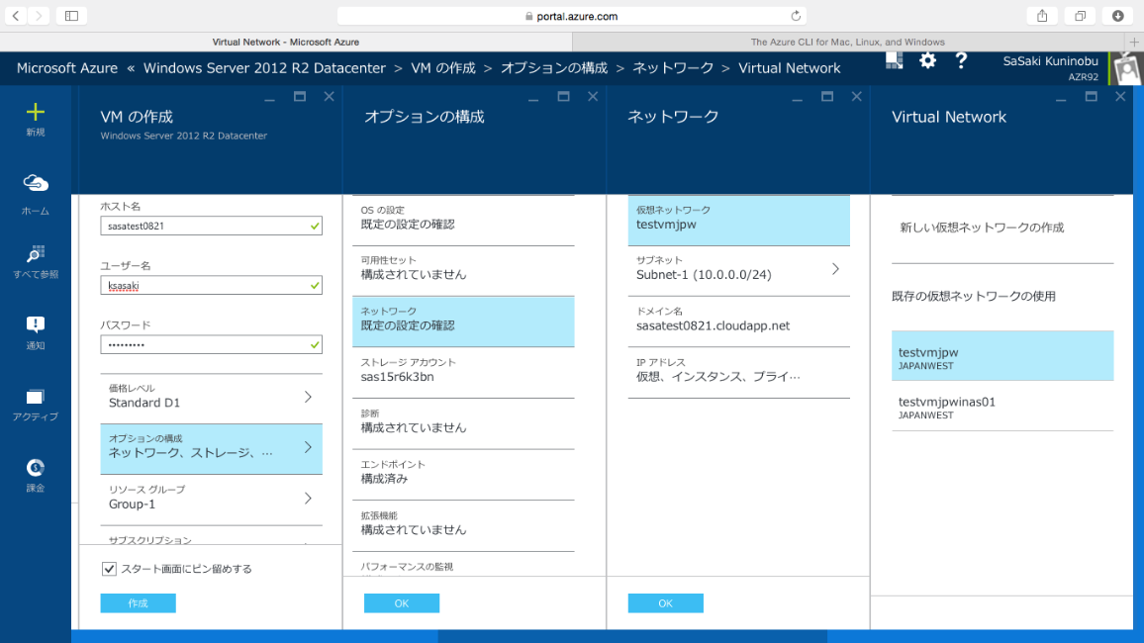
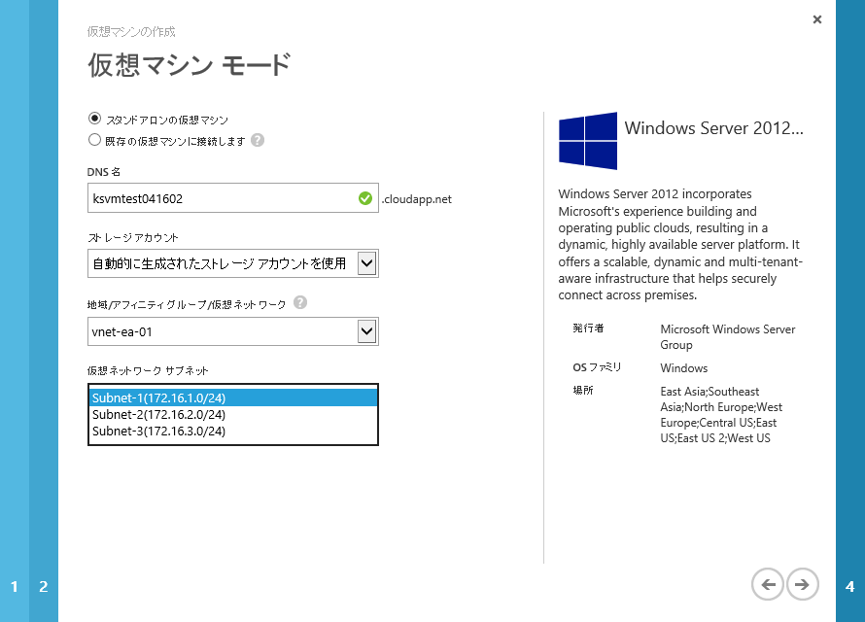
仮想マシンの仮想ネットワークへの配置
仮想ネットワークが配置場所の新たな選択肢になります
仮想ネットワークを作成すると、 仮想マシンを作成する際に、配置場所として「東日本」のようなリージョンではなく、 仮想ネットワークを指定できます。
このように仮想マシンを「リージョン」ではなく「仮想ネットワーク」に配置することで、数々の追加機能が利用可能になります。
新ポータルでは 「仮想ネットワークへの配置」が 唯一の選択肢となります。

Slide 45

仮想マシンに複数の NIC を接続
ネットワーク仮想アプライアンス (NVA) を設置することができます
仮想ネットワーク (VNET)
仮想マシンに複数の NIC を装着可能になりました。
Windows 以外の OS も含め、Basic SKU 以外の すべてのインスタンスで利用可能です。
インターネットから通信が可能な VIP は、 「デフォルトNIC」にのみ関連付けられます。
作成可能な NIC の枚数は、インスタンスサイズごとに 異なりますが、最大で 16 枚です。
DMZ
Firewall
Frontend
インスタンス種別 | NIC 最大数
A3, A6, D2, D11, A8, A10, G2 | 2
A4, A7, D3, D12, A9, A11, G3 | 4
D4, D13, G4 | 8
D14, G5 | 16
その他 | 1
https://azure.microsoft.com/ja-jp/documentation/articles/virtual-networks-multiple-nics/
※ D は DS, G は GS シリーズを含みます。

Slide 46
Network

Slide 47
Azure ネットワーク全体像
仮想ネットワーク
ネットワークセキュリティグループ
ユーザー定義ルーティング
Azure
仮想ネットワーク
ユーザー
インターネット
フロントエンド アクセス
予約済み パブリックIP
仮想マシン アクセス, ACL
負荷分散
DNS サービス
Traffic Manager
DDoS 防御
ExpressRoute
VPN
バックエンド接続
ポイント対サイト接続
サイト対サイト接続
ExpressRoute

Slide 48
インターネット接続
Network

Slide 49

DNS サービス
Azure DNS
Traffic Manager
DNS
Azureで自分の DNS ドメインをホスト
ドメイン ホスティングを統合
柔軟なポリシーで、ユーザー トラフィックを
グローバルにルーティング
最高のユーザー エクスペリエンスを提供

Slide 50
Traffic Manager
トラフィック管理ポリシー
レイテンシ - 「最も近い」サービスに ルーティング
ラウンド ロビン – すべてのサーバーに分散
フェイルオーバー – プライマリ障害時に
「バックアップ」にルーティング
ネスト – 柔軟な複数レベルのポリシー
www.contoso.com

Slide 51

インターネット IP アドレスと負荷分散
Azure のパブリック IP アドレス
インスタンス (VM) レベルのアクセス、 または負荷分散で利用可能
インスタンス レベル IP
単一 VM に割り当てられるインターネット IP
既定で全ポート範囲にアクセス可能
特定の VM を対象にしたアクセス
負荷分散 IP (VIP)
1 つ以上の VM インスタンスに 負荷分散されるインターネット IP
ポート リダイレクトが可能
負荷分散、高可用性、自動スケールのシナリオ
インター
ネット
151.2.3.4 (VIP)
LB
131.3.3.3
(インスタンス
レベル IP)
131.3.4.4
(インスタンス レベル IP)
VM1
VM2
IP1
IP2
Microsoft Azure

Slide 52
複数の負荷分散 IP
利用シナリオ: 複数の SSL エンドポイント
1 つ以上の VM にアクセス
443
443
IP1
A
Z
U
R
E
L
B
SSL Web サイト 1
443
444
SSL Web サイト 2
インター ネット
IP2
443
445
SSL Web サイト 3
IP3
446
SSL Web サイト 4
443
IP4

Slide 53
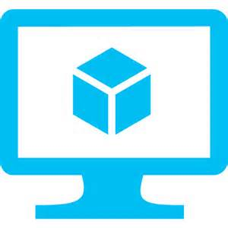
パブリック IP の DNS 名
Internet
VM への FQDN アクセス
Virtual Machines、Cloud Services (Web/ワーカー ロール) で利用可能
スケール アウト/イン時の 自動 DNS 登録/登録解除
Webrole_IN_1.contoso.cloudapp.net
130.26.5.120
Webrole_IN_0.contoso.cloudapp.net
130.26.10.80
2 つのVMを 持つアプリ
VM インスタンス 1
VM インスタンス 2

Slide 54
Virtual Network
Network

Slide 55



仮想ネットワーク - Azure 上にプライベートなネットワークを確保
Azure上に自社専用のプライベートなアドレス空間・サブネットを定義できます。
仮想ネットワークに配置したサーバーには指定のアドレスを割り当てることができます。
VPNを構成して、社内ネットワークとAzure上の仮想ネットワークを接続できます。
「ExpressRoute」(閉域網接続サービス)で自社とAzure間を直接接続できます。
Azure データセンター
仮想ネットワーク
サブネット1
サブネット2
ゲートウェイ サブネット
別の利用者のサーバー
社内ネットワーク
VPNルーター

Slide 56
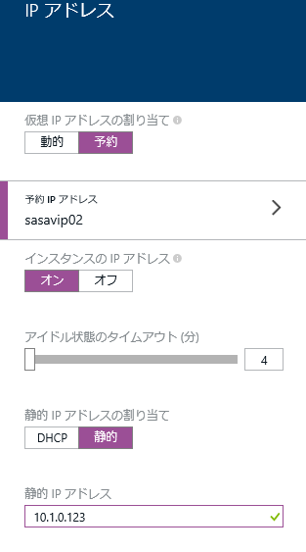
VIPの予約とインスタンスレベルIPアドレス
インターネット側のIPアドレスに関する機能二つ
以前は、クラウドサービス内の 全インスタンスをシャットダウンした場合、 VIP (パブリック仮想 IP アドレス）が解放 されてしまいました。
「予約済み IP アドレス」機能を利用すると、 仮想マシンの状態にかかわらず、VIP が保持 されるようになります。
インターネット
また、「インスタンスレベル IP アドレス」を 利用すると、グローバルIPアドレスと 仮想マシンのインスタンスが 1:1 に対応します。
エンドポイントの定義が不要になりますので、 例えばFTPサーバーをAzure仮想マシンで構築するようなことが容易になります。
VIPの予約
1
インスタンスレベル パブリックIPアドレス
(PIP)
2
以前はポータルでの設定ができませんでしたが、 今は新ポータルで容易に設定できます。
VM1
VM2
DIP2

Slide 57
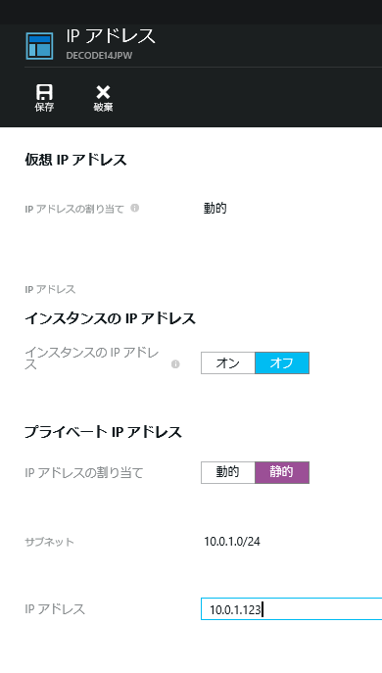
内部IPアドレス(DIP)の指定
仮想マシンの NIC に付いているアドレスはこちら
仮想ネットワーク (VNET)
仮想ネットワークに配置 された仮想マシンの DIP (内部 IP アドレス) を 指定することができます。
ただし、 「NICに静的に設定」 されるわけではありません。アドレスの配布自体はDHCP で行われます。
Set-AzureStaticVNetIP コマンドレット、あるいは 新ポータルで設定可能です。
クラウドサービス
VM01
VM02
VM03
10.0.1.121
10.0.1.122
10.0.1.123
このアドレスが指定(固定)可能

Slide 58
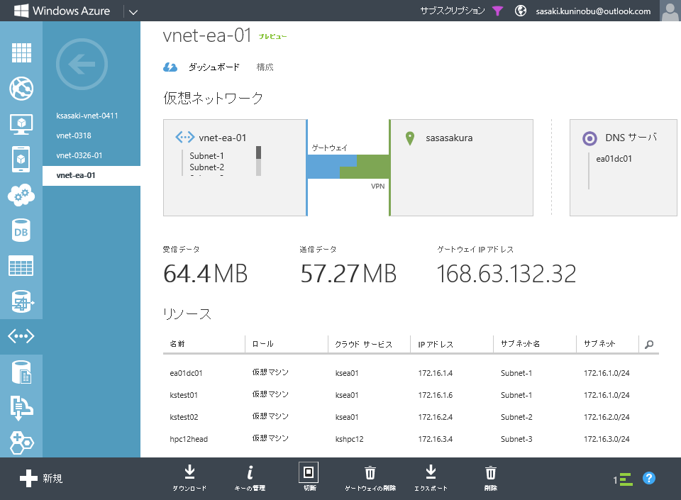
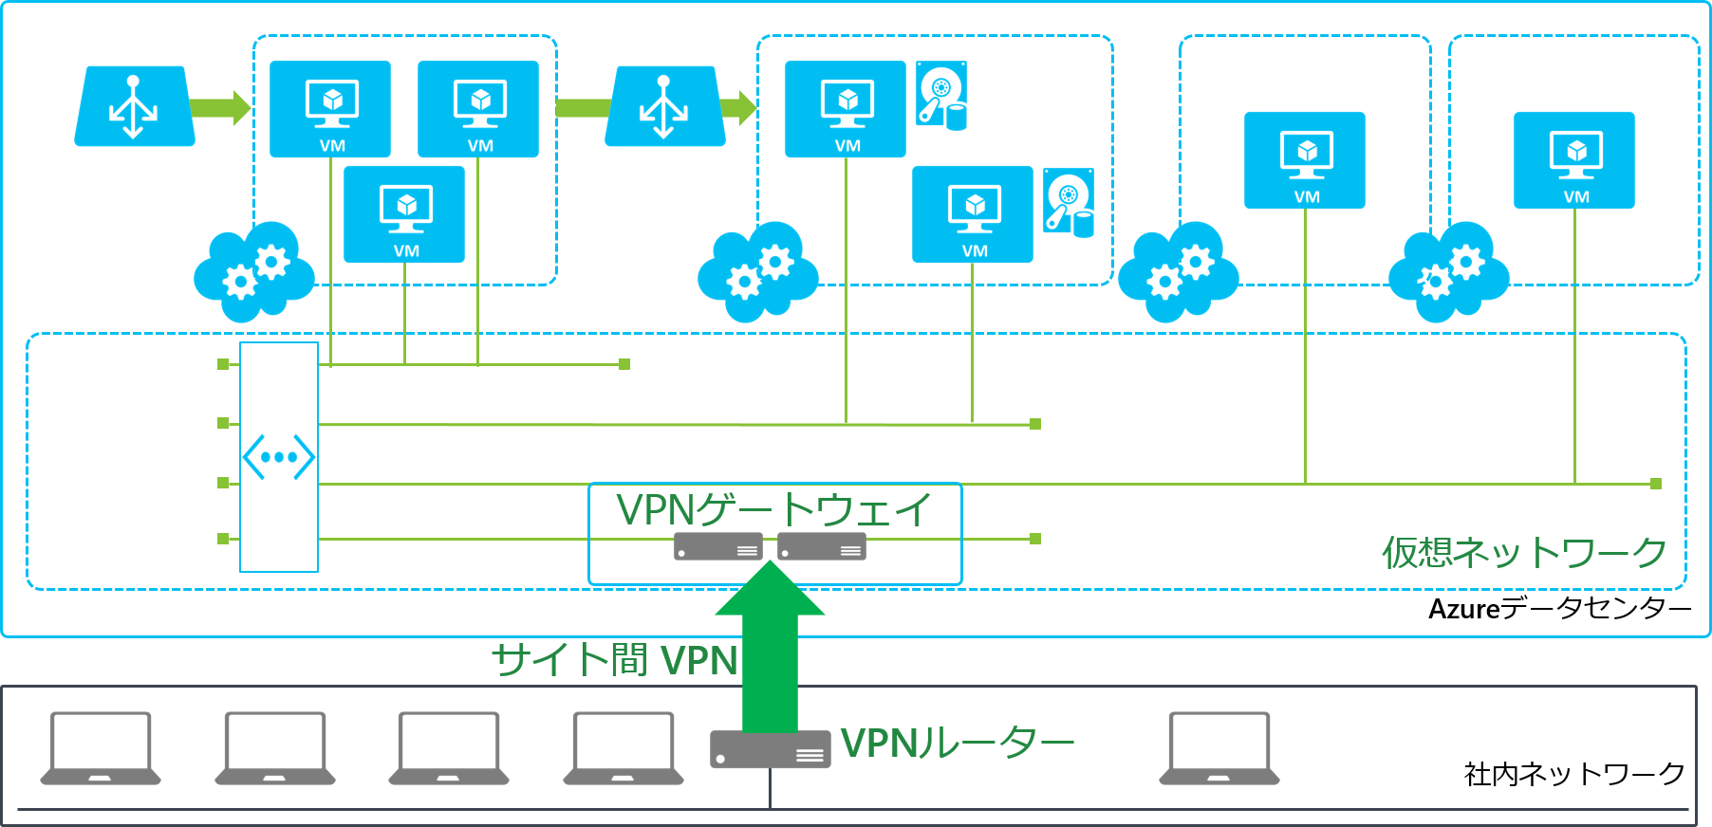
サイト間 VPN 接続
社内ネットワークと Azure 仮想ネットワークを接続
オンプレミス側に VPN ルーターを設置し、 Azure 上の仮想ネットワークと IPSec VPN を確立
VPN ルーターの設定情報は Azure 管理ポータルから ダウンロードできます。

Slide 59
ネットワーク セキュリティ グループ (NSG)
仮想ネットワーク上のトラフィックを制御
DMZ
以前からある「エンドポイント ACL」を発展的に 置き換えるネットワークのアクセス制御機能です。
送信元 or 宛先 IP アドレス、ポート(範囲も可) 、 プロトコルを指定して、送受信両方向の通信を 許可・禁止するルールを作成できます。
ルールはステートフルです。(戻りパケットを明示的に制御する必要はありません)
一つのNSGに複数のルールを含めることができます。
NSG は個々の仮想マシン単位、あるいはサブネット 全体に対して設定できます。
エンドポイント ACL では不可能だった送信方向のトラフィックに対する制御も可能になったので、 「Azure仮想マシンのインターネットアクセスを禁止」することも可能になりました。
仮想ネットワーク (VNET)
NSG_1
Frontend
VM01
NSG_2
NSG_3
NSG_3
VM02
VM03
https://azure.microsoft.com/ja-jp/documentation/articles/virtual-networks-nsg/

Slide 60
ネットワークの保護
Network

Slide 61
複数層のセキュリティ、保護、分離
Cloud Services / Virtual Machines
VM
ファイア ウォール
Virtual
Network
分離
NSG
DDoS
保護
ACL
インター ネット

Slide 62
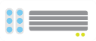
NSG (ネットワーク セキュリティ グループ)
オンプレミス 10.0/16
セキュリティのニーズを満たすため ネットワークをセグメント化
双方向の 5 タプルの ACL
インターネット トラフィック、 内部トラフィックを保護
DMZ サブネットを作成
サブネット、VM、NIC に 関連付け
VM から独立して ACL を更新
インター ネット
Express Route / VPN
√
√
√
√
VPN GW
バックエンド
10.3/16
中間層
10.2/16
フロントエンド
10.1/16
Virtual Network

Slide 63
ネットワーク仮想 アプライアンス
Network

Slide 64
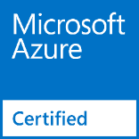
ネットワーク仮想アプライアンス
概要
特定のネットワーク機能を実行する VM
セキュリティ (ファイアウォール、IDS、 IPS)、ルーター/VPN、 ADC (アプリケーション デリバリ コントローラー)、WAN 最適化
Linux/FreeBSD ベースのプラットフォームが多い
シナリオ
IT ポリシーとコンプライアンス – オンプレミスと Azure との間の一貫性
Azure の機能を補完
Azure Marketplace
品質を保証しデプロイを簡素化するAzure Certified Program を通して入手可能
独自のアプライアンス、ライセンスも持ち込み可能

Slide 65

Azure Application Gateway
マネージドの仮想アプライアンス
アプリ レベルのポリシーを基にした HTTP ルーティング
Cookie アフィニティ
URL ハッシュ
重み付け (負荷)
SSL ターミネーション、キャッシュ
証明書の集中管理
スケーラブルなバックエンドのプロビジョニング
VM
VM
Web1
負荷分散
Cookie アフィニティ
App Gateway
VM
Web2
HTTP/HTTPS
VM
Web3
SSL オフロード

Slide 66
Application Gateway – LB の階層
インター
ネット
Azure サービス | 機能 | 例
Traffic Manager | リージョン間の リダイレクト、 可用性 | http://news.com ➔ apac.news.com ➔ emea.news.com ➔ us.news.com
Load Balancer | リージョン内の スケーラ ビリティ、 可用性 | emea.news.com AppGw1 AppGw2 AppGw2
Application Gateway | URL/コンテンツ ベースの ルーティング、 負荷分散 | news.com/topnews news.com/sports news.com/images
VM | Web サーバー
Azure Traffic Manager (DNS ロード バランサー)
LB (L4 ロード バランサー)
LB (L4 ロード バランサー)
Application
Gateway
Application
Gateway
Application
Gateway
Application
Gateway
VM
VM
VM
VM
VM
VM
VM
VM
リージョン 1
リージョン 2

Slide 67





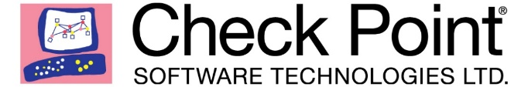

仮想アプライアンス – FW、IDS/IPS、VPN
Azure 内の Virtual Network をセキュリティ保護
Azure Virtual Network
DMZ
インター ネット
オンプレミスとの接続
IDS
IPS

Slide 68






ADC (アプリケーション デリバリ コントローラー)
フロントエンドの負荷分散と配信制御
アプリ
Virtual Network
ADC / ロード バランサー
Web ファーム
インター ネット

Slide 69







WAN 最適化
Microsoft Azure
オンプレミスとの間のトラフィックを最適化
オンプレミス
圧縮/最適化

Slide 70


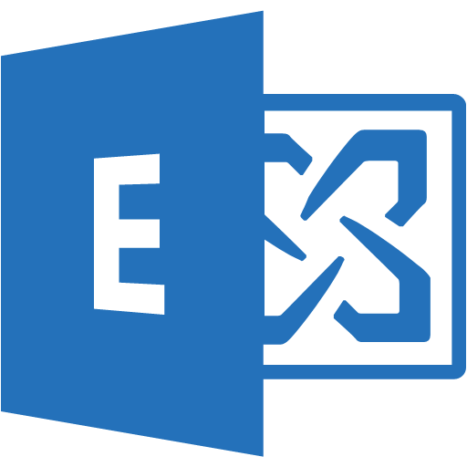

ExpressRoute
Partner Edge
Microsoft Edge
オン
プレミス
Customer’s connection
Azure パブリック IP へのトラフィック
仮想ネットワークへのトラフィック
Office 365, CRM Online (間もなく)
へのトラフィック

Slide 71
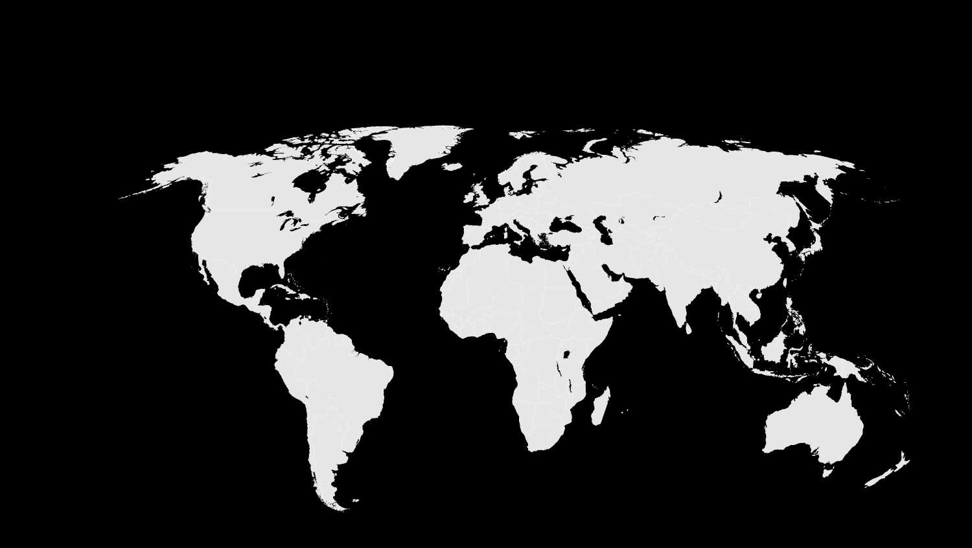















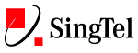





対応リージョンとパートナー
Atlanta
Chicago Chicago (Gov Cloud)
Dallas
LA
NY
Seattle
Silicon Valley
Washington DC
Washington DC (Gov Cloud)
Amsterdam
Dublin*
London
Chennai
Hong Kong
Mumbai
Melbourne
大阪
Singapore
Sydney
東京
Sao Paulo

Slide 72


ネットワーク冗長化例
支店への S2S 接続
ExpressRoute
バックアップとしての S2S接続
Internet
VNET 間通信
Azure
Region X
VPN Gateway
Branch
Office
オンプレミス
SQL Farm
IIS Servers
Services on public IPs
ExpressRoute
AD/DNS
Monitoring
Exchange
Contoso virtual networks/VMs

Slide 73
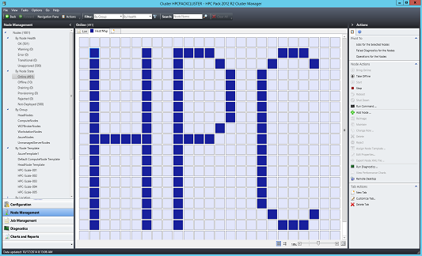

Microsoft HPC Pack on Azure
HPC Pack は、Microsoft Azure と Windows Server テクノロジに基づいて構築された、Microsoft が 提供する無償の HPC ミドルウェア
Azure のコンピューティング および インフラストラクチャ サービスを使用して、クラウド ベースの HPC クラスターの作成と管理が可能
Windows と Linux の両方のワークロードをサポート
Excel のワークロードを Windows コンピュートノードで実行可能
https://azure.microsoft.com/ja-jp/documentation/articles/virtual-machines-excel-cluster-hpcpack/
Azure Resource Manager (ARM) テンプレートにより、即時ディプロイ可能
https://azure.microsoft.com/ja-jp/documentation/articles/virtual-machines-hpcpack-cluster-options/
HPC Pack
Cluster Manager

Slide 74

Azure Batch
Azure Batch を使用すると、大規模な並列コンピューティング や HPC アプリケーションをクラウドで効率的に実行でる。Azure Batch は、多くのコンピューティング処理を要する作業を仮想マシン (コンピューティング ノード) の管理されたコレクション上で実行するようにスケジュール設定するための PaaS 型サービス
ジョブに必要な入力ファイル (ソース データやイメージ) を Azure ストレージ アカウントにアップロードします。ジョブ タスクが実行されると、Batch サービスはコンピューティング ノードにファイルを読み込みます。
コンピューティング ノードで実行されるプログラム ファイルまたはスクリプトをストレージ アカウントにアップロードします。これらには、バイナリ ファイルとその依存アセンブリが含まれる場合があります。タスクが実行されると、Batch サービスはコンピューティング ノードにもこれらのファイルを読み込みます。
プログラムによって Batch アカウントに Batch コンピューティング ノードのプールを作成し、サイズや実行する OS などのプロパティを指定します。また、ワークロードに対応してプール内のノードの数をスケールアップまたはスケールダウンする方法も定義できます。タスクを実行すると、このプールからノードが割り当てられます。
ノードのプールでワークロードを実行する Batch ジョブをプログラムで定義します。
ジョブにタスクを追加します。各タスクは、アップロードされたプログラムを使用して、アップロードされたファイルの情報を処理します。実際のワークロードに応じて、リソースの使用効率を最大限に高めるために、各コンピューティング ノードで複数のタスクを同時に実行できます。また、Batch では、スケジュールされたタスクを実行する前にコンピューティング ノードを準備し、完了後にクリーンアップする、ジョブの準備と完了に特化したタスクをサポートしています。
Batch ワークロードを実行し、進行状況と結果を監視します。アプリケーションは、HTTPS 経由で Batch サービスと通信します。多数のプール、ジョブ、タスクを監視する際にアプリケーションのパフォーマンスを向上するには、Batch サービスにクエリを実行する効率的な方法を利用できます。
ユースケース
財務リスクのモデリング
画像のレンダリングと画像処理
メディアのエンコードとトランスコード
遺伝子配列の分析
ソフトウェアのテスト
※現時点では、Batch は、Windows Server ベースの仮想マシンで実行されるワークロードのみをサポートしています。また、現時点では、Message Passing Interface (MPI) アプリケーションはサポートしていません。

Slide 75
サービス運用
IaaS
全てに影響するベースアップ

Slide 76

Azure Resource Manager
クラウドファーストな 新しい管理基盤
管理用 API を意識せずに 管理の自動化が可能
Azure & Azure Stack に 実装しハイブリッド活用
リソース
マネージャ
リソース
マネージャ
一貫性
Microsoft Azure
Azure Stack

Slide 77


人の介在 ≒ 不整合/エラー をなくす美学
Infrastructure as Code
サービスをコードで定義し、自動展開
Azure Compute Continuum
IaaS や PaaS の垣根を超えた自動化とセキュリティ制御を

Slide 78

サンプルからの半自動展開も実現
数ステップで Azure 上に 目的の環境を構築可能(*)
直接実行も可能

Slide 79
バックアップと復元 ～災害対策もサービス化～

Slide 80



Azure バックアップサービスと Azure IaaS
Azure 上の仮想マシンは
Azure にてバックアップ
バックアップの頻度は
ポリシーとして管理可能

Slide 81




Azure Site Recovery で災害対策

Slide 82

Azure Site Recovery
オンプレミス と オンプレミス
オンプレミス と Azure
Microsoft Azure Site Recovery
Microsoft Azure Site Recovery
Microsoft Azure Site Recovery
Microsoft Azure Site Recovery
Orchestration Channel
Download InMage Scout
Orchestration and Replication: Hyper-V Replica, SQL AlwaysOn
Orchestration and Replication: InMage Scout
Recovery Site
Primary Site
InMage Scout
Orchestration and Replication channel: InMage Scout
InMage Scout
Recovery Site
Primary Site
InMage Scout
Primary Site
Primary Site
Replication channels:
Hyper-V Replica, SQL AlwaysOn, SAN
Hyper-V
Hyper-V
VMware / Physical
VMware / Physical
Hyper-V
VMware / Physical
自動 VM 保存と複製
リモートヘルスチェック
復旧テスト時に本番に影響なし
復旧テストのカスタマイズ
RTPの最小化 – 数分から数時間
必要時のリカバリー処理連携
複製とリカバリーのAzure連携
物理・仮想 混在環境のサポート

Slide 83
システム監視 ～難しかった監視を容易に実現～

Slide 84

標準機能としての監視とロギング

Slide 85



システム監視もクラウドから Operational Insights
エージェント型の稼働監視サービス (現在 Preview)
旧：System Center Advisor

Slide 86




Application Insight
稼働状況を監視し、障害・パフォーマンス低下等の問題個所特定
システムの問題解析／情報収集
システムの可用性監視
システムの使用状況監視
システムのパフォーマンス監視

Slide 87




管理の自動化
Azure Automation
の活用
・定期タスク
・繰り返しタスク
・スクリプト管理
PowerShell の活用
http://azure.microsoft.com/en-us/downloads/?fb=ja-jp
Azure 管理サービス
(アラート設定)
REST API の活用
http://msdn.microsoft.com/ja-jp/library/azure/ee460799.aspx

Slide 88





Azure Scheduler
Azure Scheduler とは
スケジュール実行のためのプラットフォームサービス
Azure 内の WebJob やオートスケール等でも基盤として利用
シナリオ例
1時間に1回 Web サイトの検索インデックス更新
毎月最終金曜日の 17:00 (年末まで) レポート作成
15分おきに10回 TW 収集を実行
等
http/https
Azure Storage Queue
履歴

Slide 89
Scheduler REST API
概要
スケジュールされたジョブやジョブコレクションを管理する REST API 群
要求 URI
https://management.core.windows.net/{subid}/cloudservices/{csname}/resources/scheduler/~/jobcollections/{jcname}/jobs/{jobname}/history
認証
サブスクリプションに関連付けられている管理証明書
Job Collections
Jobs
History
Job

Slide 90

Azure Automation
Azure Automation とは
頻繁に繰り返されるタスクを自動実行するためのプラットフォームサービス
PowerShell ワークフローを Runbook として登録し実行する環境の提供
特徴
PowerShell ワークフローベース
Runbook ギャラリー
ポータル上でコーディングやグラフィカル作成
スケジュール実行
Azure Automation DSC (Preview)
等
Runbook
PowerShell Workflow

Slide 91


新ポータルからの Automation
Automation アカウント作成
Runbook 作成
テスト＆公開機能
スケジュール設定
Webhooks 環境生成
アセット管理

Slide 92



ご参考 : Runbook ギャラリー
https://gallery.technet.microsoft.com/scriptcenter/

Slide 93

Azure Automation DSC
現在 Preview 提供中
Azure 上で稼働させる DSC の Pull サーバー と レポート サービス を提供
Azure 内と オンプレミスの物理ホスト＆仮想サーバーを 管理可能
対象OSは、Windows または Linux
Azure Automation サービスの一部
PowerShell DSC の構成、ノードの構成、リソース管理
インポート
コード編集機能
バージョン管理
ノードへの配布
レポート作成

Slide 94
Azure Automation DSC のリソース
PowerShell DSC リソース
Azure Automation DSC 追加コマンドレット
標準リソース
Export-AzureAutomationDscConfiguration
Export-AzureAutomationDscNodeReportContent
Get-AzureAutomationAccount
Get-AzureAutomationDscCompilationJob
Get-AzureAutomationDscCompilationJobOutput
Get-AzureAutomationDscConfiguration
Get-AzureAutomationDscNode
Get-AzureAutomationDscNodeConfiguration
Get-AzureAutomationDscNodeReport
Get-AzureAutomationDscOnboardingMetaconfig
Get-AzureAutomationModule
Get-AzureAutomationRegistrationInfo
Import-AzureAutomationDscConfiguration
New-AzureAutomationAccount
等
DSC Archive Resource | DSC WindowsProcess Resource
DSC Environment Resource | DSC Registry Resource
DSC File Resource | DSC WindowsFeature Resource
DSC Group Resource | DSC Script Resource
DSC Log Resource | DSC Service Resource
DSC Package Resource | DSC User Resource
追加DSCリソース
マイクロソフト : https://gallery.technet.microsoft.com/scriptcenter/DSC-Resource-Kit-All-c449312d
コミュニティ : https://github.com/PowerShellOrg/DSC
※ PowerShell で開発し拡張可能

Slide 95







Announcing Azure Security Center
状況の可視化と制御
セキュリティ、監視、ポリシー管理を統合
セキュリティリスクの検知とアラート
エコシステム: パートナーとの連携

Slide 96
PaaS
Id as a Services
サービス運用
IaaS
全てに影響するベースアップ

Slide 97



2000年から続く、働く環境
これが、これまでの セキュリティ境界
ファイアウォール
これまで、私たちは、
ファイアウォールで守られた 決められた場所 で、 会社が用意した、 決められたデバイス を使用して、 決められた時間 に、 業務を行ってきました。
企業ネットワーク
決められた場所
Fixed Place
決められた時間
Fixed Time
決められたデバイス
Fixed Device

Slide 98













今の働く環境
これが、新たな セキュリティ境界
別会社
社外の人とも情報共有
インターネット上の、 さまざまなクラウド サービスを業務で使用
お客様
Any Time
Any Place
Any Device
移動中
自宅
カフェ
情報共有
さまざまなモバイル デバイスを、 さまざまな場所から使用
Contoso 社

Slide 99

あります、社外で使える Active Directory
セキュリティ境界に対応した AD
別会社
クラウドの中心に
Azure Active Directory
集中管理が可能に！
お客様
Any Time
Any Device
Any Place
移動中
自宅
カフェ
情報共有
Contoso 社

Slide 100


Azure AD の役割 ～ Identity as a Service
クラウド上のディレクトリサービス
ユーザー管理
認証
特権管理
クラウドアプリへの アクセス制御
コンディショナル アクセス
証跡管理
監査ログ
セキュリティレポート
利用者の利便性と管理コスト低減
セルフサービス

Slide 101


Active Directory ドメイン側の構成
Windows Server 2012 R2
その他
認証サーバー
Kerberos/
ldap/NTLM
SAML 2.0/
WS-Federation
Microsoft Identity Manager
Firewall
Kerberos
WS-Fed
https
SAML
WS-Fed
https
SAML
同期
ディレクトリ
認証サーバー
セキュリティ
トークンサービス
リバースプロキシー
（含 認証）
業務アプリ
サーバー
Authority
Conditional
Access
AD DS：Active Directory Domain Service
AD FS：Active Directory Federation Service
WAP： Web Application Proxy

Slide 102

オンプレミス AD と Azure AD の比較
Windows Server Active Directory
Azure AD
Windows 10 は Azure AD Join 可能
AD ドメイン
SAML 2.0 / WS-Federation /
OpenID Connect w/ OAuth 2.0
Kerberos/NTLM/LDAP
Microsoft Intune でPCまたはマルチベンダーのモバイル デバイス管理
グループポリシー
Access Control List
予定あり（時期未定）
多要素認証
Phone Factor
OTP
証明書

Slide 103



Hybrid IdP
https://doc.co/4YuGUL
Azure Active Directory
クラウドサービスに対するIDとアクセス制御
サービス間のシングルサインオン
パブリッククラウド
HTTP の世界 !!!
オンプレミス
Identity
Federation
Kerberos の世界 !!!
パスワードの管理
オンプレミスのIDとアクセス制御
長年蓄積されたオンプレミスのITガバナンス
Kerberos からクラウドへのチケット変換
Active Directory
ドメイン

Slide 104







パスワードを外出先から自分で変更できます！
パスワードライトバックで
出張先でもパスワード変更できるんだ！
Windows Server AD のパスワードも変更できるんだね！

Slide 105














不正なサインインを見逃しません！
SaaS アプリ
監視
レポート機能を利用します！

Slide 106


こっそり使っている SaaS アプリを 見逃しません!
Cloud App Discovery を利用します！
https://appdiscovery.azure.com にアクセスをする
Cloud App Discovery を利用したいデバイスに、エージェントをインストールする

Slide 107


企業向け or コンシューマー向け
for Enterprise
for Consumer
Azure AD テナント
Azure AD 企業向けテナントを コンシューマ向けに使用する?
独自のデータベースで管理する?
独自にコンシューマーIdPに対応させる?
A社
B社
C社

Slide 108


Azure AD B2B
Preview
Public Preview
異なるAzure AD テナント間で Identity Federation
Azure AD のすべてのエディションで利用可能
①招待
②承諾
③ Federated Identity が作成される
④ アクセス
認証は自社の
ディレクトリ

Slide 109

Azure AD B2B
Preview
Public Preview
オンプレミスAD での認証も可能
①招待
②承諾
③ Federated Identity が作成される
④ アクセス
Sync
認証は自社のオンプレミスAD

Slide 110























世界中のユーザーを利用者にしたい
同様の行動習慣を持つユーザーを“こっち”に取り込みたい
Amazon

Slide 111












ソリューション ：“BaaS” or “IDaaS for B2C”
Public Preview
BaaS(Azure Mobile Service)
Push Notification
Auto Scaling
Offline Sync
SSO
IDaaS for B2C(Azure AD B2C)
Import User
Signup/Sign-in Policy
Customize Sign-in Page
Multi-factor AuthN
Self-service
Google+
Amazon
Push
Preview
mobile apps

Slide 112


Azure AD Domain Services preview
Public Preview
Azure Active Directory をドメインコントローラーとして使用する機能
正確には、Azure AD テナントと同期するドメインコントローラーを Azure VNET 上に自動展開するサービス
既定で 2 台のドメインコントローラーが展開される
File Server
Kerberos
ldap
NTLM
Group Policy
ID/Password 同期
認証,
アクセス制御
Azure VNET

Slide 113
AAD DS の管理
Public Preview
管理者権限
Domain Admins や Enterprise Admins といったグループの利用はできない
Azure AD によって管理されるという考え方による
管理グループ (AAD DC Administrators) グループの利用
ドメインに参加しているコンピューターでは上記グループに参加しているユーザーを利用
リモート デスクトップ アクセスの権限も保有
OU の利用
OU の新規作成はできない
フラットな構成を利用 (階層構造は不可)
既定で用意されている OU を利用する
AADDC Users
AADDC Computers
AD スキーマの拡張
AD スキーマの拡張は不可
データの書き込み制限
ディレクトリ データに関しては読み取り専用
変更は Azure AD で実施
可用性
AAD DS は 2 台の構成で冗長化 – レプリケーション構成

Slide 114

グループ ポリシー
Public Preview
グループ ポリシーの利用
ユーザーおよびコンピューターに対して AAD DS に既定で用意されたものを利用
設定の変更が可能なメニューのみがアクティブになる
AADDC Computers GPO、AADDC Users GPO という 2 つの GPO が既定で用意される
カスタムの GPO を作成することはできない
Default Domain Policy の編集不可
ポリシーの適用対象の制御はできない
OU 単位での適用、 セキュリティ / WMI フィルターなどの処理を 実行することはできない
AAD DS – グループ ポリシーの管理
管理コンソール

Slide 115



Azure AD Domain Service Preview の難点
Public Preview
既存ドメインと統合できない
Azure AD Domain Service に新規ドメインコントローラーを追加することもできない
既存ADドメインとの認証分離
AAD DS ドメインの世界
AAD の世界
ID &
パスワードハッシュ同期
Federation
オンプレミス

Slide 116







Azure AD の利用形態
企業内
企業間（B2B）
コンシューマー（B2C）
Azure AD Free/Basic/Premium
Azure AD B2B
Azure AD B2C
全体管理者同一
全体管理者が異なる
Federation
Federation
Federation
Federation
CSV
他のテナントのユーザーにアクセス権を与えられる
CSVで一気に投入可能。投入したユーザーにはメールが自動送信される。
企業テナントの管理者が B2Cテナントの管理を行える。
全体管理者が異なる場合には B2B 併用する必要があるが、現時点では制限事項となっている。

Slide 117
Application Block
PaaS
Id as a Services
サービス運用
IaaS
全てに影響するベースアップ

Slide 118

Azure キャッシュ
Redis 互換のインメモリ キャッシュサービス
Redis Cache Cluster フル機能
Master/Slave 構成
最大 26GB
SSL サポート

Slide 119
Azure Service Bus
Azure Service Bus
Relay
NAT and Firewall Traversal Service Request/Response Services Unbuffered with TCP Throttling
Queue
Transactional Cloud AMQP/HTTP Broker High-Scale, High-Reliability Messaging Sessions, Scheduled Delivery, etc.
Topic
Transactional Message Distribution
Up to 2000 subscriptions per Topic
Up to 2K/100K filter rules per subscription
Notification Hub
High-scale notification distribution
Most mobile push notification services
Millions of notification targets
Event Hub
High-scale event ingestion mechanism

Slide 120
Azure BizTalk Services
エンタープライズとクラウドをシームレスに統合
クラウドベースの EDI処理
エンタープライズ
アプリケーション統合
ハイブリッド
アプリケーション構築
取引先管理および電子データ交換 (EDI) 処理のための堅牢で拡張可能なソリューションを提供
エンタープライズおよびシステム インテグレーターが、使いやすい構成主導型のインターフェイスを使用して内部設置型サービス、SaaS サービス、およびクラウド サービスを統合する EAI ソリューションを構築するための柔軟な統合プラットフォームを提供
SAP, Oracle EBS, SQL Server および PeopleSoft に対して、クラウドと内部設置型基幹業務アプリケーションをすぐに統合できます。任意の HTTP, FTP, SFTP または REST データ ソースと接続できます。メッセージは、Service Bus キュー、トピック、SQL データベース、BLOB ストアなどのさまざまな Azure アーティファクトを使用してルーティングできます。

Slide 121
BizTalk Services アーキテクチャ
Portal
B2B Service
Bridges
Artifacts
Monitoring Store
Partners
Xml Request
Certificates
Agreements
Xml One-Way
Assemblies
Visual Studio
Config Store
Profiles
EDI X12
Schemas
Partnerships
Pass-Through
Transforms
PowerShell
Tracking Store

Slide 122

Bridgeによるメッセージ処理概要
Bridge は 3つのパートから構成されるメッセージ処理ユニット
Sources: メッセージの送信元
Pipeline: メッセージの処理 (フラットファイル, XML, Pass-through)
Destinations: メッセージの送信先

Slide 123







Azure RemoteApp とは
Azure で提供される DaaS (Desktop-as-a-Service)
2014年12月 正式サービス開始
豊富な実績を持つリモートデスクトップサービス（RDS）の仕組みを活用
主な特徴
Managed Service
マルチデバイス対応
シンプルかつ安価な料金体系
絶え間ない進化
RDP over HTTPS
Azure RemoteApp

Slide 124








Managed Service であることの価値
RDS on Azure ： 下記システムの構築や運用が必要
Azure RemoteApp ： 赤枠内の構築・運用を Azure が代替
Microsoft Azure
接続クライアント
- RD Web
- RD ゲートウェイ
RD 接続ブローカー用
SQL Server (AlwaysOn)
RD 接続ブローカー
- ドメインコントローラ
- DNS
RDP
over
HTTPS
オンプレミス
VPN Router
Site to Site VPN
仮想ネットワーク
(プライベート)
Azure AD 経由での 認証に変更
業務サーバー
- ドメインコントローラ
- DNS
RDライセンス サーバー
プロファイル保存
ファイルサーバー
セッションホスト用 カスタムイメージは お客様管理
RD セッションホスト

Slide 125

標準イメージとカスタムイメージの違い
 | 標準 イメージ | カスタム イメージ
事前作成済み （イメージ作成不要）
マイクロソフトによる運用 （イメージへのパッチ適用 など）
イメージの修正 （OS設定、日本語言語パック導入 など）
任意のアプリケーションの導入
ローカル管理者権限の付与

Slide 126
ポートのリダイレクト
 | Windows | iOS | Android | Windows Phone | Mac
クリップボード | ○ | ○ | ○ | ○ | ○
オーディオ | ○ | ○ | ○ | ○ | ○
ドライブマッピング | ○ |  | ○ |  | ○
USB | ○
プリンター | ○ |  |  |  | ○
シリアルポート | ○
COMポート | ○
スマートカード | ○
https://azure.microsoft.com/en-us/documentation/articles/remoteapp-redirection/

Slide 127








API 管理
セキュア かつ スケーラブル な API 公開
開発者ポータル
アプリ開発者
プロキシ
バックエンド
サービス
発行者ポータル
アプリ
Azure
API 管理
API 発行者

Slide 128










Developer + App Platform
App Platform Services
Integration
Development Tools
Media & CDN
App Service
Storage Queues
Visual Studio
Content Delivery Network
Microsoft Azure
Notification Hubs
BizTalk Services
Visual Studio Online
Media Services
Developer + App Platform
Visual Studio Family + Azure App Service
API Management
Hybrid Connections
Application Insights
Cortana Analytics Suite
Data + Analytics
Service Fabric
Service Bus
Azure SDK
Cloud Services
Internet of Things
Azure IoT Suite
Cloud Infrastructure
Azure + Azure Stack + Operations Management Suite

Slide 129
App Services

Slide 130


Azure App Service クラウドスケールのアプリケーションの実行基盤
Web Apps
Mobile Apps
Logic Apps
API Apps

Slide 131
開発言語
.NET | Node.js | PHP | Python | Java

Slide 132
継続できるアプリケーション展開

Slide 133
オートスケール

Slide 134
オートスケール

Slide 135
オートスケール

Slide 136

ステージング

Slide 137
ステージング

Slide 138
ステージング

Slide 139
ステージング

Slide 140
WebJobs

Slide 141
WebJobs

Slide 142
オンプレミス連携
Dynamics
SQL
SAP
Oracle

Slide 143
サービス連携

Slide 144
Mobile

Slide 145

Mobile Appは、ユーザー離脱率が高め… そのため、アプリケーション機能追加の頻度は 高くなりがち

Slide 146

改修に強いアプリケーション = Framework の利用

Slide 147




DBとて、いろんな種類が、あったっけ…
クライアント SDK
DB アクセス
Windows ストア
iOS
Android
Windows Phone
HTML5 / JavaScript
SQL
Table Storage
Blob Storage
Mongo DB
REST API

Slide 148




スマホ市場は世界大戦の真っ最中… そして、PCもたくさんあるし….

Slide 149

“Apple”だけっていう人は、どれだけいるの?
仕事中
プライベート
認証できれば、ステート保存できるじゃん?

Slide 150






Visual Studio のモバイル アプリ開発
C# であれば Xamarin を。HTMLであれば Cordova を。
C#
HTML / JavaScript / TypeScript
Xamarin
Azure SDK
Cordova
Azure SDK

Slide 151


Visual Studio のゲーム アプリ開発
Unity のパワフルなレンダリング エンジンと コンテンツ作成機能等を活用しゲーム アプリを作成可能
.NET Framework
IntelliSense や コード スニペットで コード開発を正確で高速化
テストとデバッグ機能を 活用することでアプリの 開発スピードを上げつつ 品質を向上
UnityVS を Add-in すれば Visual Studio 上で Unity を使って開発可能
豊富なアセットと 統合エディタの ワークフロー機能等を活用したコンテンツ作成
高度なレンダリングと ハイ クオリティな ライティングと特殊効果
パワフルな アニメーション システム
NuGet を使って クラウド アプリを 低メモリ、高速化
SIMD を活用して 高スループット化

Slide 152


とはいえ、認証サービスも、様々…
クライアント SDK
DB アクセス
Windows ストア
iOS
Android
Windows Phone
HTML5 / JavaScript
SQL
Table Storage
Blob Storage
Mongo DB
ユーザー認証
REST API
Facebook
Twitter
Microsoft
Google

Slide 153
コンピューターに接する時間が増えたから、 それを有効に活用したいよね?
メッセージを送ることができると便利
稼働時間が長いから、 全部のデバイスと セッションはるって ありえなくない?

Slide 154

通知サービスも、デバイスネイティブじゃないと
クライアント SDK
DB アクセス
Windows ストア
iOS
Android
Windows Phone
HTML5 / JavaScript
SQL
Table Storage
Blob Storage
Mongo DB
ユーザー認証
REST API
Facebook
Twitter
Microsoft
Google
プッシュ通知
WNS & MPNS
APNS
GCM
Notification Hubs

Slide 155
結局、あれもこれも覚えないと作れないの?
クライアント SDK
DB アクセス
Windows ストア
iOS
Android
Windows Phone
HTML5 / JavaScript
SQL
Table Storage
Blob Storage
Mongo DB
ユーザー認証
REST API
Facebook
Twitter
Microsoft
Google
プッシュ通知
WNS & MPNS
APNS
GCM
Notification Hubs

Slide 156



Azure Mobile App = 開発のFramework
クライアント SDK
サーバーサイドでのカスタマイズ (JavaScript, .NET)
DB アクセス
ログ & 診断
Windows ストア
iOS (5.0 以降)
Android (2.2以降)
Xamarin
Windows Phone
HTML5 / JavaScript
SQL
Table Storage
Blob Storage
Mongo DB
Hybrid Connections
ユーザー認証
スケジューラー
REST API
Facebook
Twitter
Microsoft
Google
Azure Active Directory
プッシュ通知
ソース
管理
WNS & MPNS
APNS
GCM
Notification Hubs

Slide 157
バックエンド開発
.NET
Node.js

Slide 158
多様なストレージ

Slide 159
大量の通知

Slide 160
Active Directory 連携

Slide 161
Office 365 APIs

Slide 162
自動化ロジック
迅速な開発
多くの組み込みのテンプレート
既存のSaaSやオンプレミスのアプリケーション
独自アプリをAPI化したのものサポート
高度な連携のための Biztalk API
LOGIC Apps
SaaS や オンプレミスの アプリケーション連携ロジック

Slide 163
クラウドとカスタムAPIの簡単な利用
多くのSaaS APIのサポート
APIの作成、公開、再利用
Visual Studio 連携。公開とリモートデバッグ
多言語用のクライアントSDKの自動作成
Api Apps
APIの作成と利用と
ホスティング

Slide 164

API Connectors
Connectors
Box
Chatter
Delay
Dropbox
Azure HD Insight
Marketo
Azure Media Services
OneDrive
SharePoint
SQL Server
Office 365
Oracle
QuickBooks
SalesForce
Sugar CRM
SAP
Azure Service Bus
Azure Storage
Timer / Recurrence
Twilio
Twitter
IBM DB2
Informix
Websphere MQ
Azure Web Jobs
Yammer
Dynamics CRM
Dynamics AX
Hybrid Connectivity
Protocols
BizTalk Services
HTTP, HTTPS
File
Flat File
FTP, SFTP
POP3/IMAP
SMTP
SOAP + WCF
Batching / Debatching
Validate
Extract (XPath)
Transform (+Mapper)
Convert (XML-JSON)
Convert (XML-FF)
X12
EDIFACT
AS2
TPMOM
Rules Engine

Slide 165


Visual Studio Online: Code Repository
Application Insights and Hockey App

Slide 166




Visual Studio Online: Build + Deploy

Slide 167

Visual Studio Online: Load Testing

Slide 168

Visual Studio Online: Release Management

Slide 169



Visual Studio Online: Application Insights

Slide 170
コストの考え方

Slide 171


「コスト」を知ろう!
Your App
アップロード
ダウンロード/GB
Device
Server
Storage
CPU / 時間
GB / 月
14.08円
2.25円から
2.45円から
http://azure.microsoft.com/ja-jp/pricing/

Slide 172

課金情報もわかりやすく表示

Slide 173
処理能力と投資の関係: オンプレミス
IT資産投資
(黒実線)
需要予測
IT 能力不足
機会喪失
IT 資産投資量
余剰 IT 資産
利益低下
余剰 IT 資産
利益低下
追加投資
初期投資
IT 能力要求
(赤実線)
時間

Slide 174
処理能力と投資の関係: クラウド
需要予測
IT 資産投資
IT 資産投資量
市場要求
初期投資
時間

Slide 175
規模の経済
規模の経済が働きやすい大規模データセンターでは、 従来タイプに比べ各コスト要素で、5～7倍も有利であるという分析も
 | 中規模データセンター （サーバー台数 1,000台程度） | 大規模データセンター （サーバー台数 50,000台程度） | 倍率
ネットワークコスト | $95/月（1MBあたり） | $13/月（1MBあたり） | 7.1倍
ストレージコスト | $2.2/月（1GBあたり） | $0.4/月（1GBあたり） | 5.7倍
サービス運用コスト | 管理者ひとりで 約140台 | 管理者ひとりで 1,000台以上 | 7.1倍
Above the Clouds より http://berkeleyclouds.blogspot.com/2009/02/above-clouds-released.html

Slide 176


購入方法
オンライン
（ウェブから）
書面
（ボリュームライセンス）
クレジットカード
請求書
直接契約
代理店経由

Slide 177
購入オプション比較
オンライン
ボリュームライセンス
従量課金
Open License
EA
契約期間
無し
無し
3年間
利用単価
標準価格
標準価格
割引価格
最低利用金額
特に無し
年額1万円前後～
年額300万円～
支払方法
クレジットカード
または請求書
リセラーとの
取り決め
LSPとの
取り決め
支払形態
後払い
プリペイド
プリペイド
支払先
マイクロソフト
認定ディストリビューター
ライセンシング ソリューション パートナー
販売
不可
可
不可
サブスクリプション範囲
単一
単一
複数

Slide 178
お客様と構築したサポート体制がAzureにも
http://azure.microsoft.com/ja-jp/support/plans/
Premier Standard
テクニカルサポートは、 有償サポート契約
プロアクティブサービス
(PFE/OpsCon)
Premier Foundation
プロアクティブサービス(限定的) (PFE/OpsCon)
アドバイザリ サポート(CSS/Remote)
¥102,000/月
Pro Direct
有償サポート購入方法：
Direct のお客様は Web
EA のお客様は LSP 経由
Premier サポートは営業経由
アドバイザリ サポート(CSS/Remote)
Service Delivery Management (Premier TAM)
アドバイザリサービス (限定的) (US アウトソースベンダー)
Service Delivery Management (Premier Pooled /Remote TAM)
有償
Service Delivery Management (US アウトソースベンダー)
Break/Fix とは、一問一答で、Azure Platform に関してマイクロソフト製品の問題に起因する 障害の復旧支援です。
対応範囲
¥30,600/月
Break/Fix
最短応答時間 1時間以内
Sev.A 24x7対応
PFE オンサイト サポート
オンプレミスも可
Break/Fix
最短応答時間 1時間以内
Sev.A 24x7対応
PFE オンサイト サポート
オンプレミスも可
¥2,958/月
Standard
Developer
Break/Fix
最短応答時間 1時間以内
Sev.A 24x7対応
Break/Fix
最短応答時間 2時間以内
Sev.A 24x7対応
Break/Fix
最短応答時間 8時間以内
課金およびサブスクリプション管理： 「請求書について確認したい。」
「容量を増やしたい。」・・・など
テクニカルサポート (Break/Fix)
課金サポート
MSDN フォーラム, Blog
無償
セルフヘルプリソース
Microsoft Azure をビジネスで利用する度合い

Slide 179

共通の管理技術。リソース マネージャ
一気に共通化!
UI (Experience)
Resource Management
Dev Tool 連携
API & Command
Resource Template
Container (Docker)
Monitoring
・・・
Windows Server 2016 Hyper-V, SDS (Storage), SDN (Network)

